Slide 1
파이썬
Programming

Slide 2

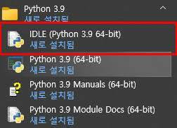
발표를 준비하면서 사용한 프로그램
파이썬 IDLE
Pycharm

Slide 3
리스트

Slide 4
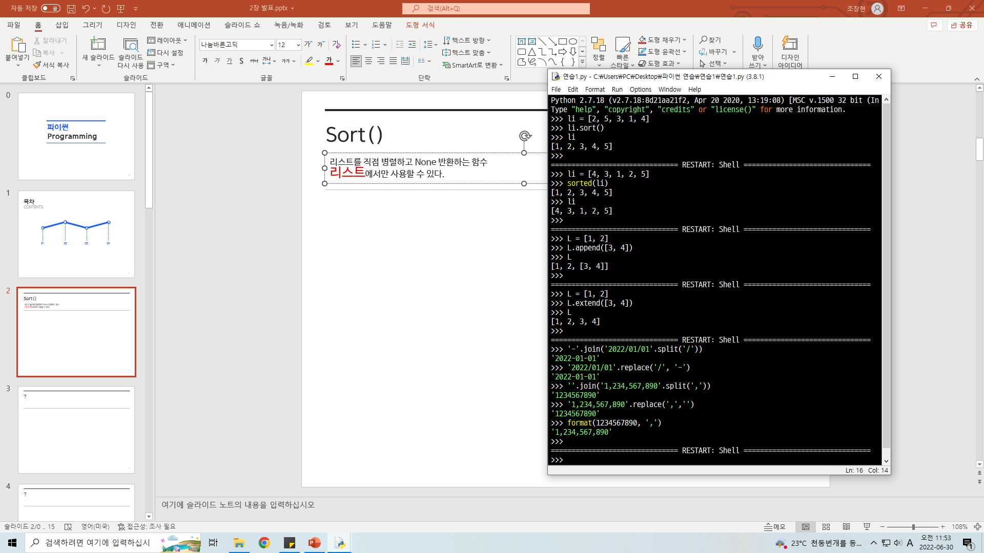
Sort()
리스트를 직접 정렬하고 None 반환하는 함수
리스트에서만 사용할 수 있다.
Sorted()
리스트, 문자열, Tuple 등 반복 가능한 자료형에 모두 사용할 수 있다.
Sort() 함수보다는 다소 느리지만, 기존의 리스트에는 영향을 주지 않는다.

Slide 5
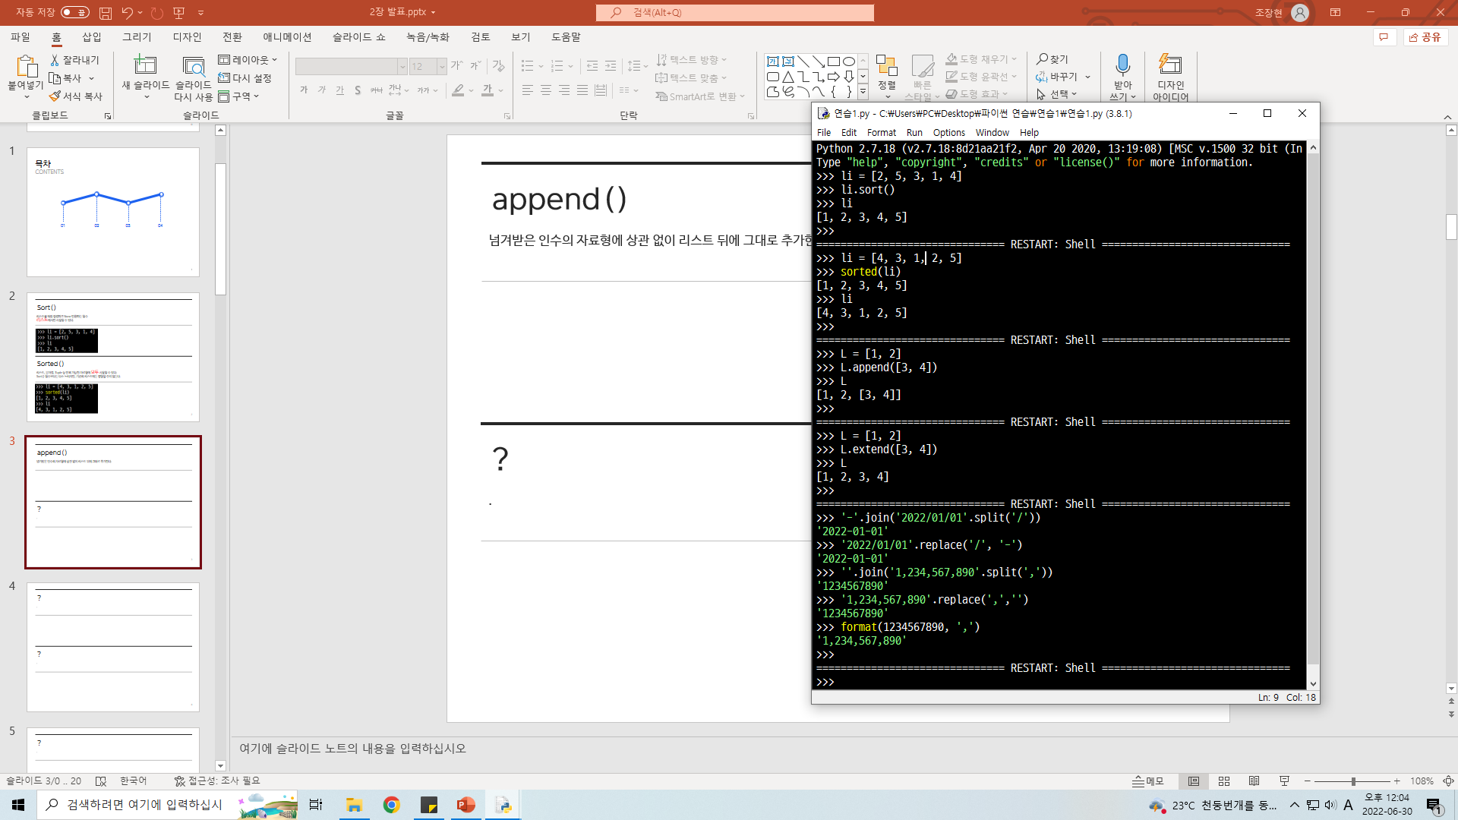
append()
넘겨받은 인수의 자료형에 상관 없이 리스트 뒤에 그대로 추가한다.
extend()
넘겨받은 인수가 반복 자료형일 경우, 반복 자료형 내부의 원소를 추가한다.

Slide 6
구분자 변경하기(split(), join(), replace())
문자열 내부의 ‘/’를 ‘-’로 교체
천 단위 숫자를 쉼표로 구분하기

Slide 7
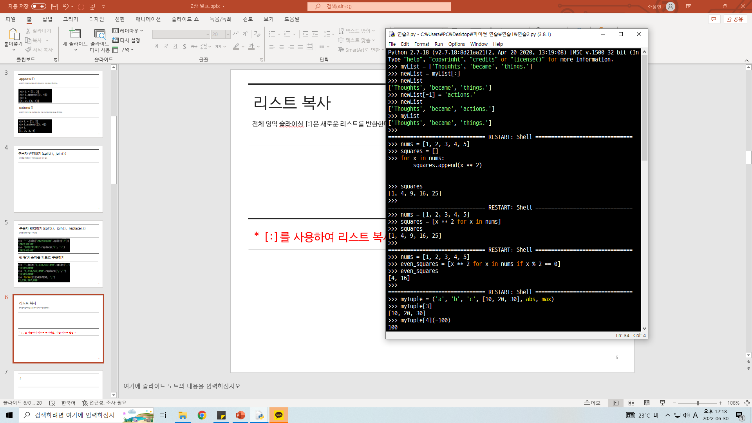
리스트 복사
전체 영역 슬라이싱 [:]은 새로운 리스트를 반환한다.
* [:]를 사용하여 리스트 복사하면, 기존 리스트 변경 X

Slide 8
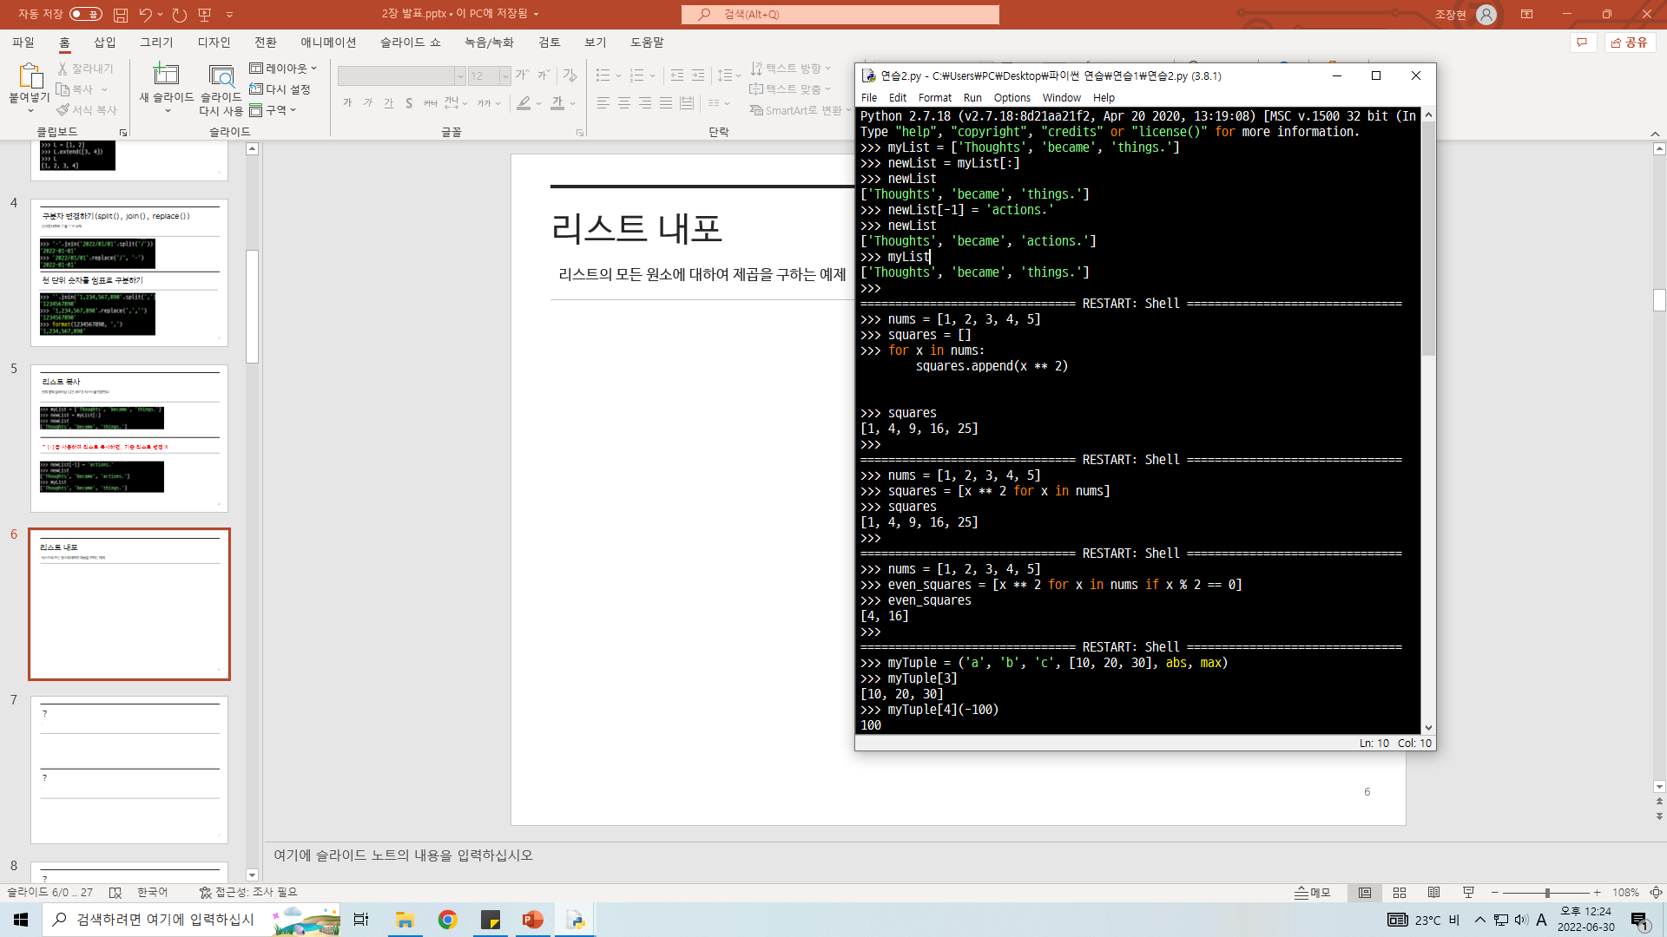
리스트의 모든 원소에 대하여 제곱을 구하는 예제

Slide 9
리스트 내포를 활용한 예제 변형
결과가 짝수일 때만 원소로 저장하는 코드
2로 나눗셈 연산을 활용하여 나머지가 0일때는 짝수임을 활용하였다.

Slide 10
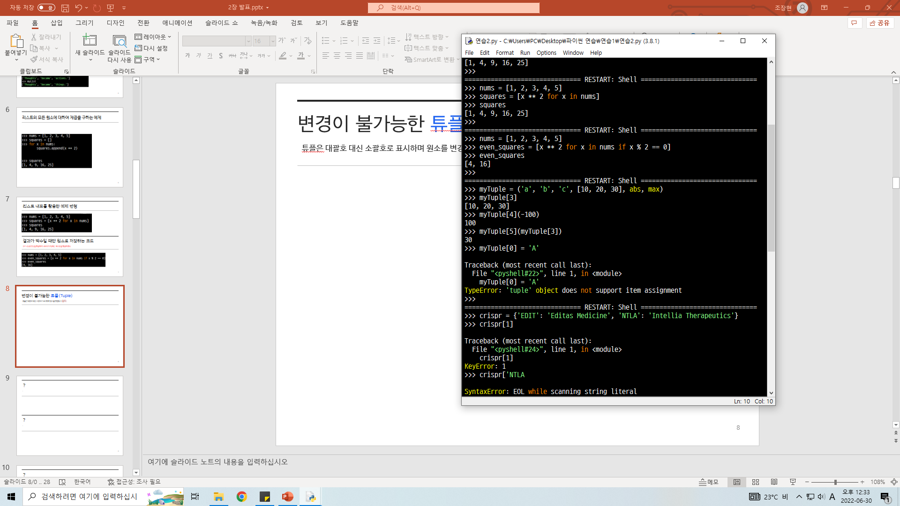
변경이 불가능한 튜플(Tuple)
튜플은 대괄호 대신 소괄호로 표시하며 원소를 변경할 수 없다.
원소 변경에 관한 Error

Slide 11
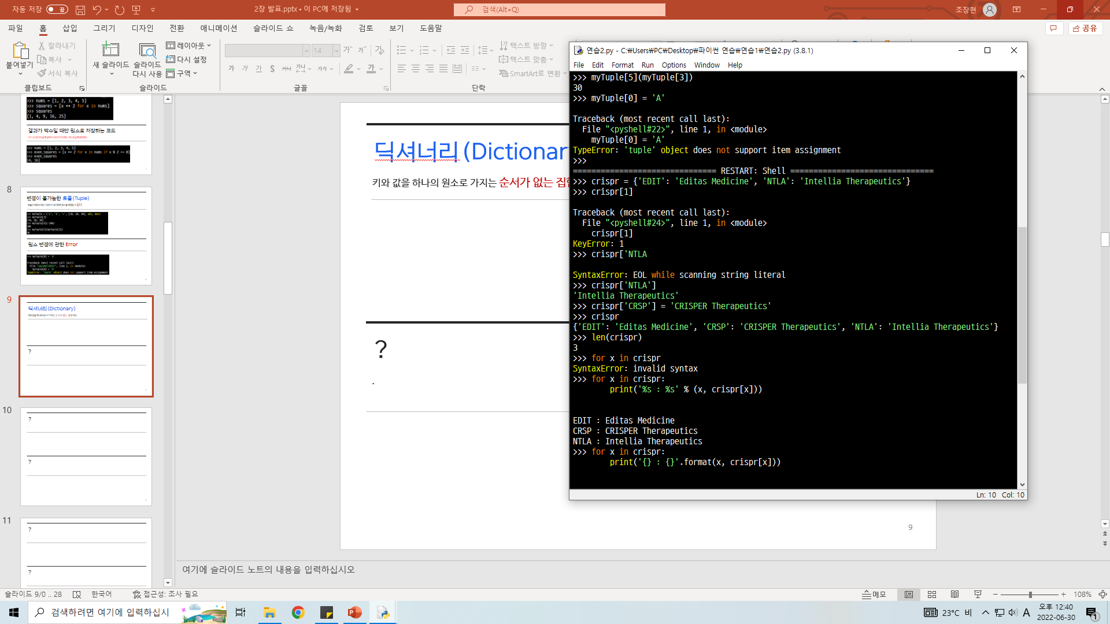
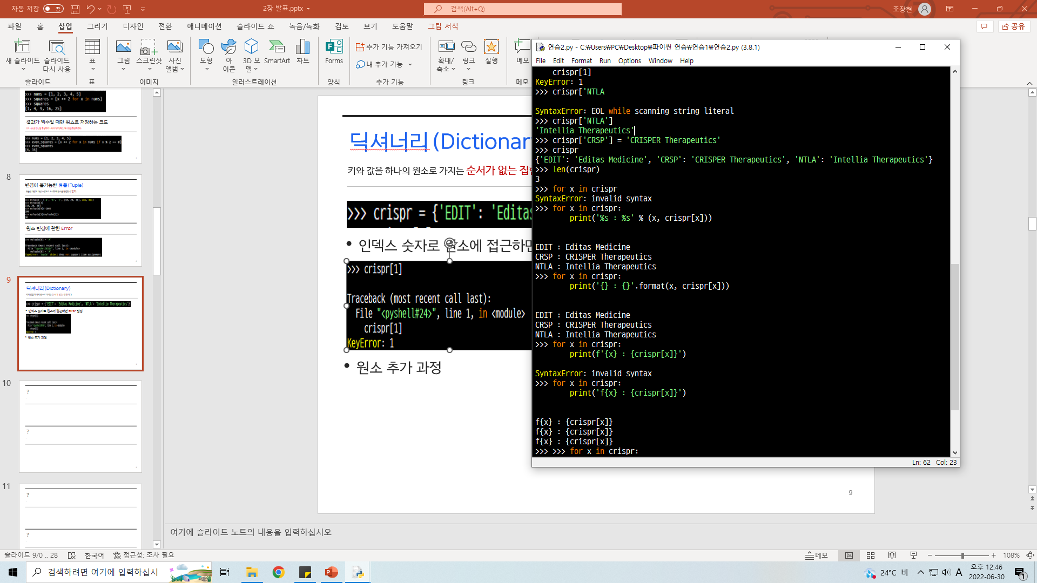
딕셔너리(Dictionary)
키와 값을 하나의 원소로 가지는 순서가 없는 집합이다.
•인덱스 숫자로 원소에 접근하면 Error 발생
•원소 추가 과정

Slide 12
문자열 포맷 출력

Slide 13
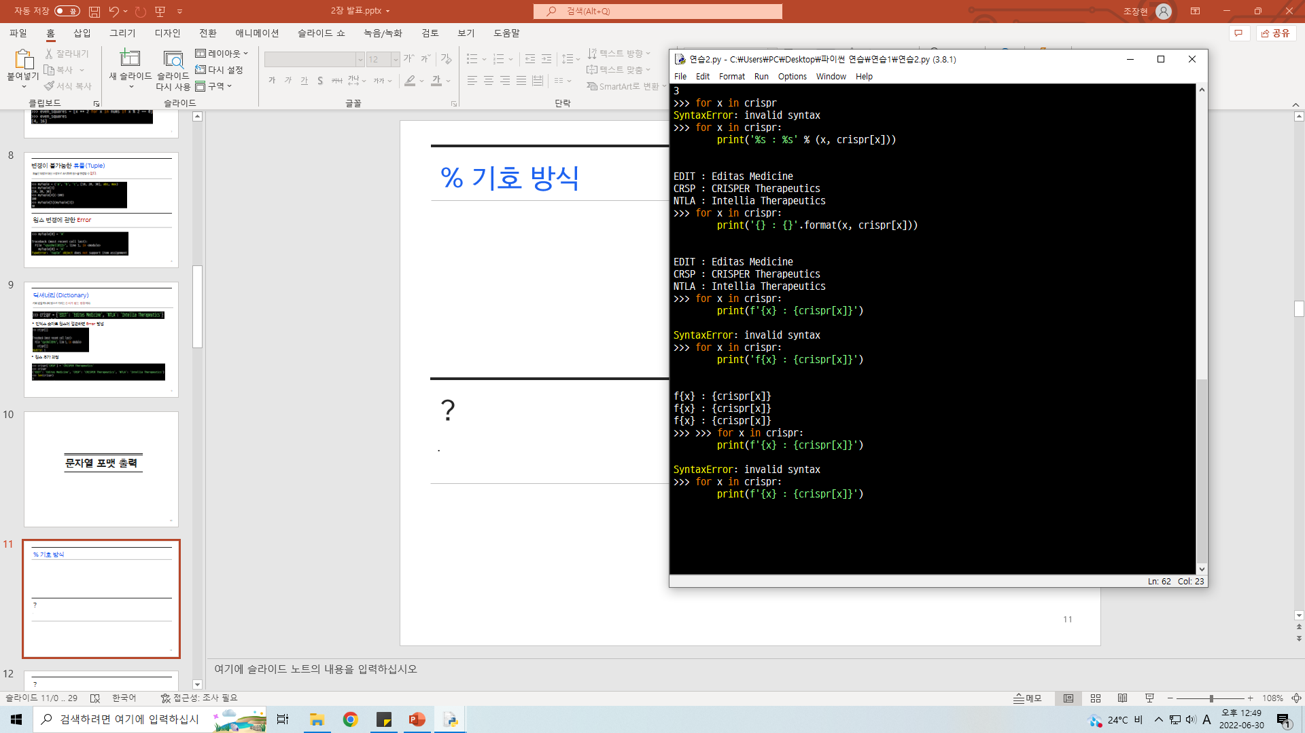
% 기호 방식
{ } 기호 방식

Slide 14
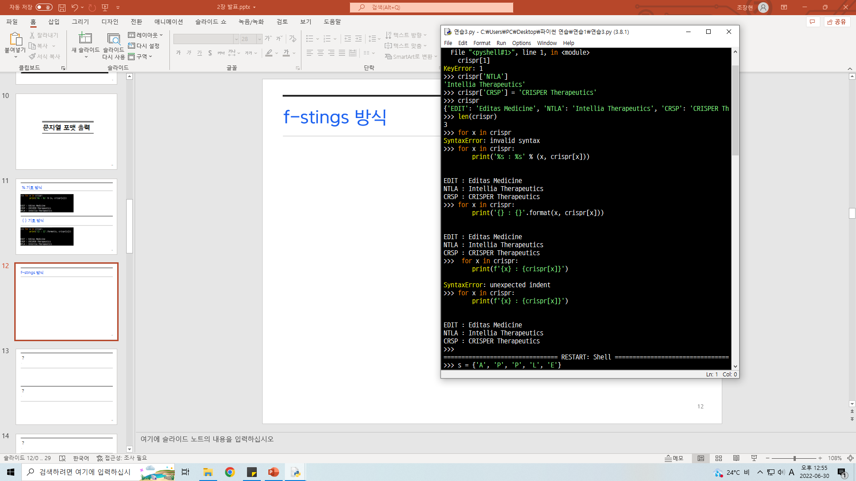
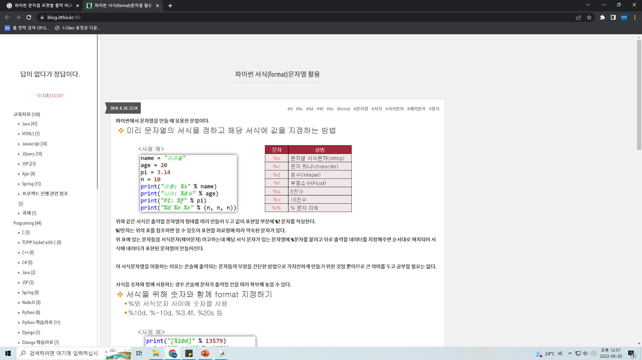
f-stings 방식
•문자열 포맷 형식

Slide 15
중복 없는 set

Slide 16
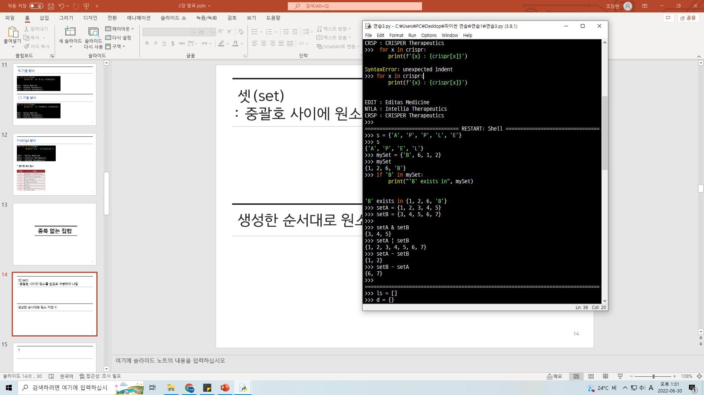
셋(set)
: 중괄호 사이에 원소를 쉼표로 구분하여 나열
생성한 순서대로 원소 저장 X

Slide 17
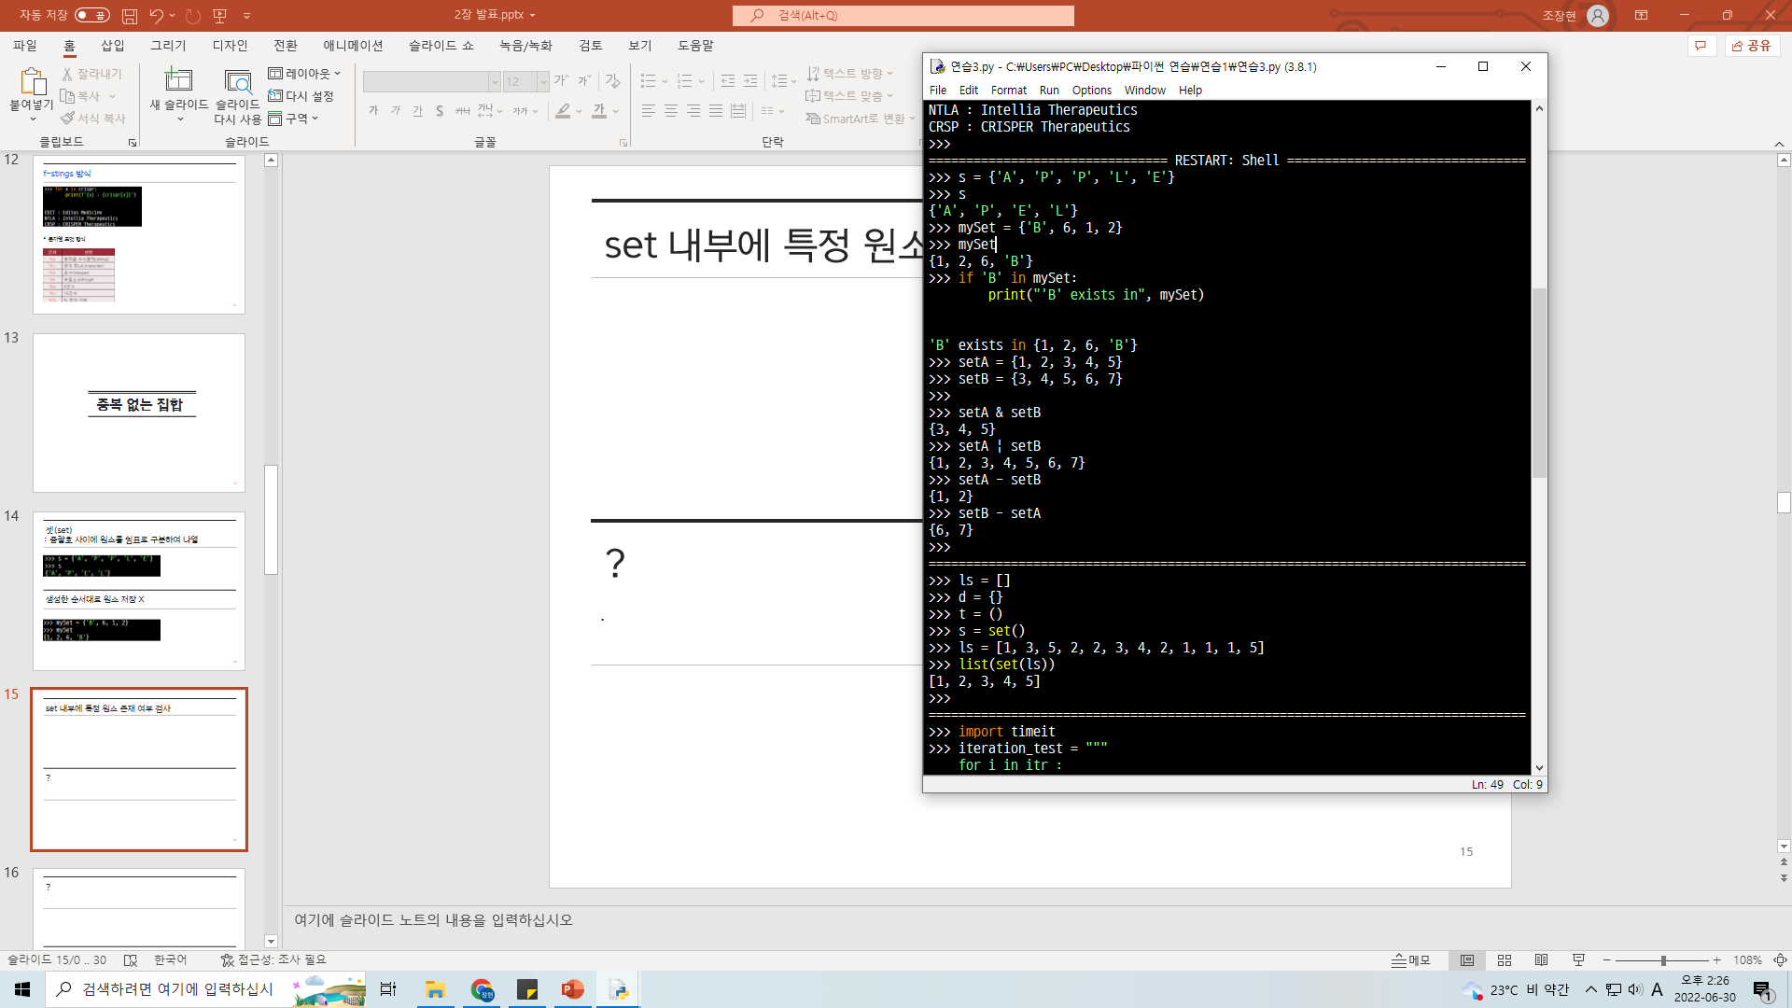
set 내부에 특정 원소 존재 여부 검사
set 원소들은 인덱싱은 불가능하지만
원소들의 교집합, 합집합, 차집합 구할 수 있다.

Slide 18
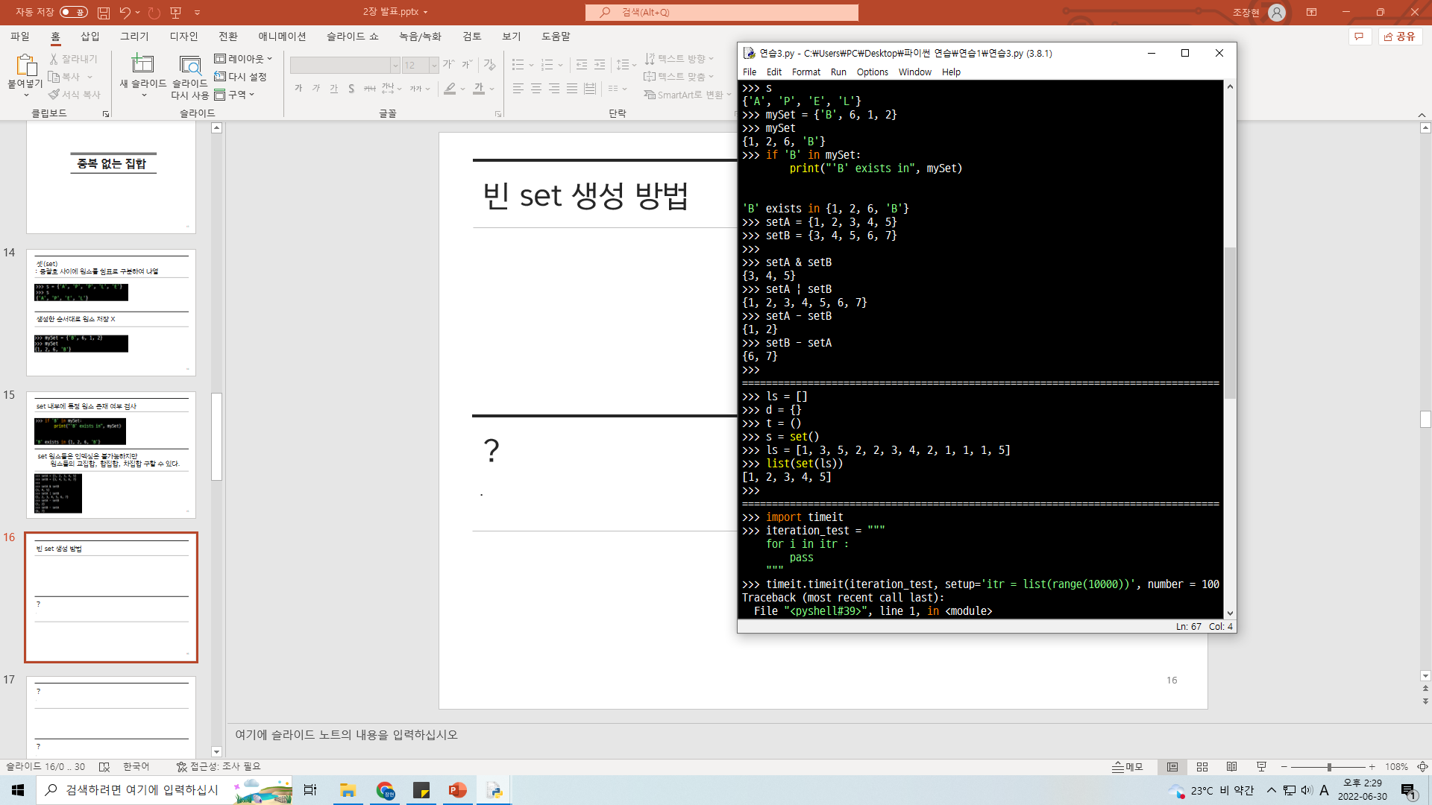
빈 set 생성 방법
중복 없는 set의 특성을 이용한
리스트에서 중복 원소 제거 방법

Slide 19
타임잇 성능 측정

Slide 20
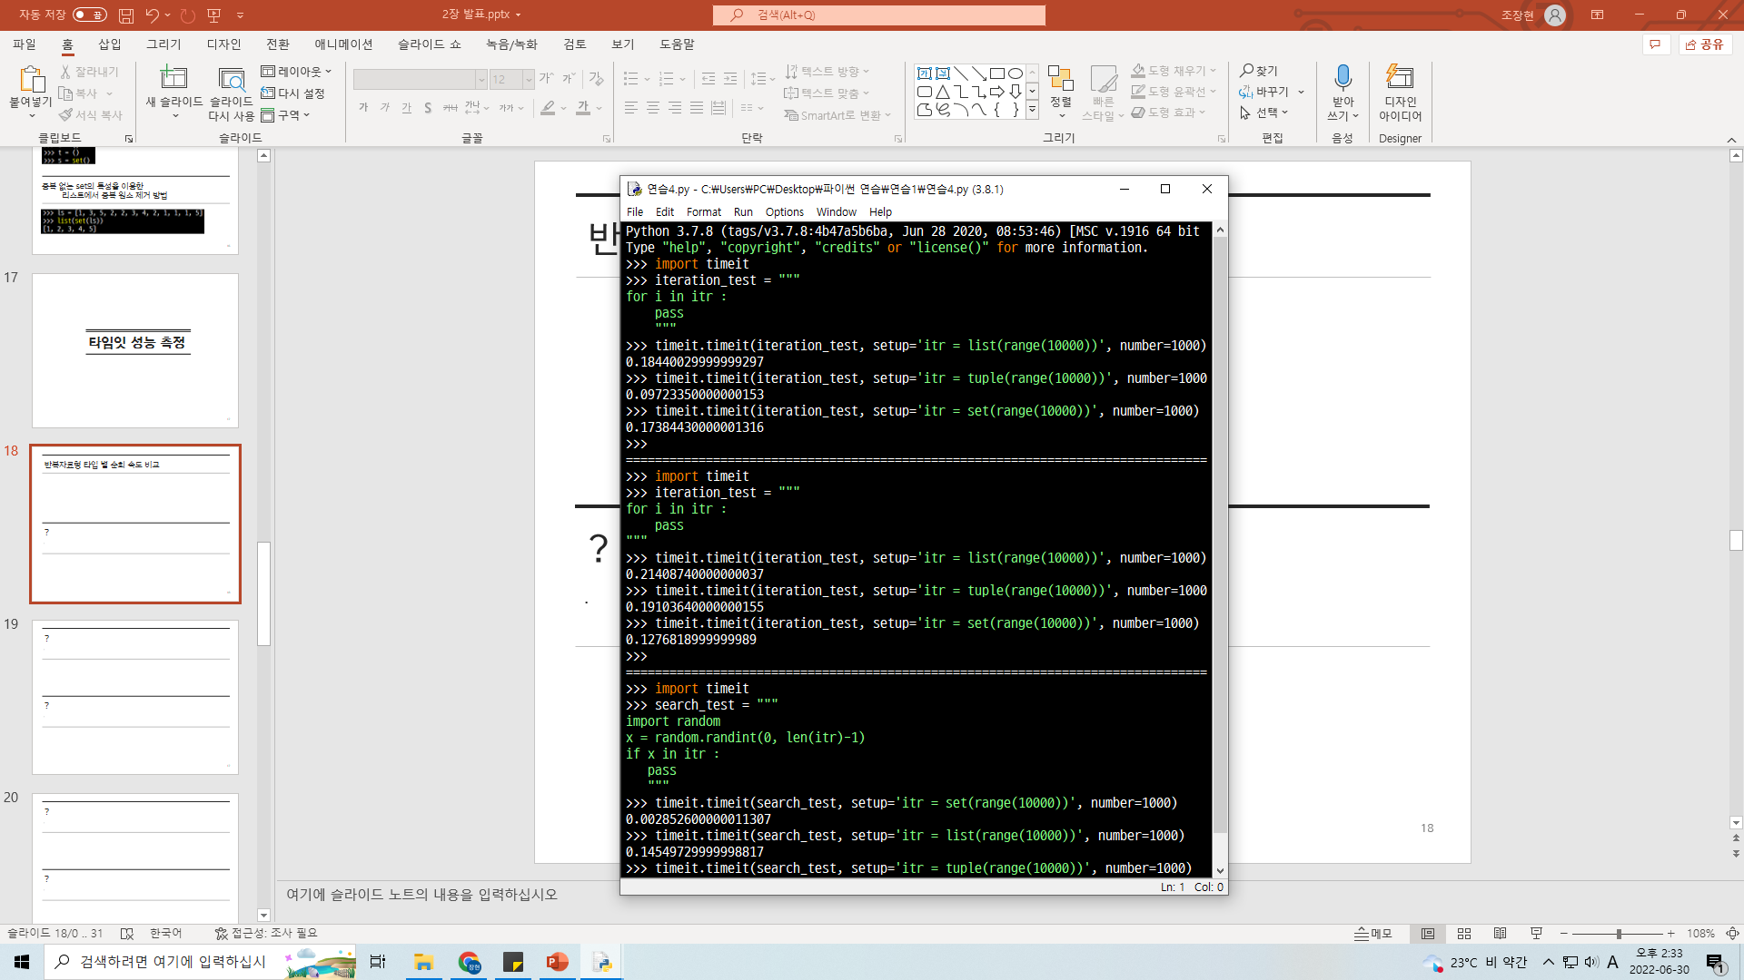
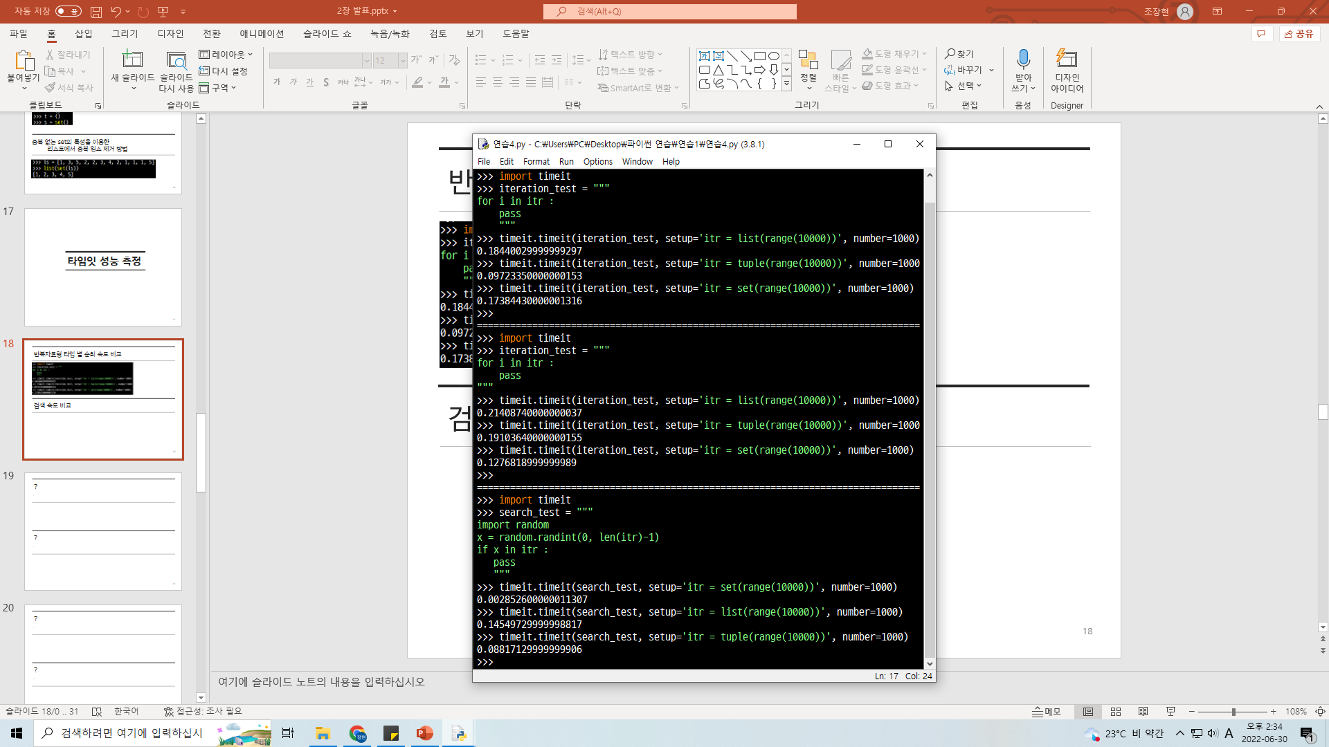
반복자료형 타입 별 순회 속도 비교
검색 속도 비교

Slide 21
변 수

Slide 22
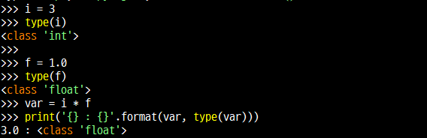
전역 변수와 지역변수
전역 변수 : 코드 전반에 걸쳐서 유효
지역 변수 : 선언된 해당 함수 내부에서만 유효
내장 객체와 자료형

Slide 23
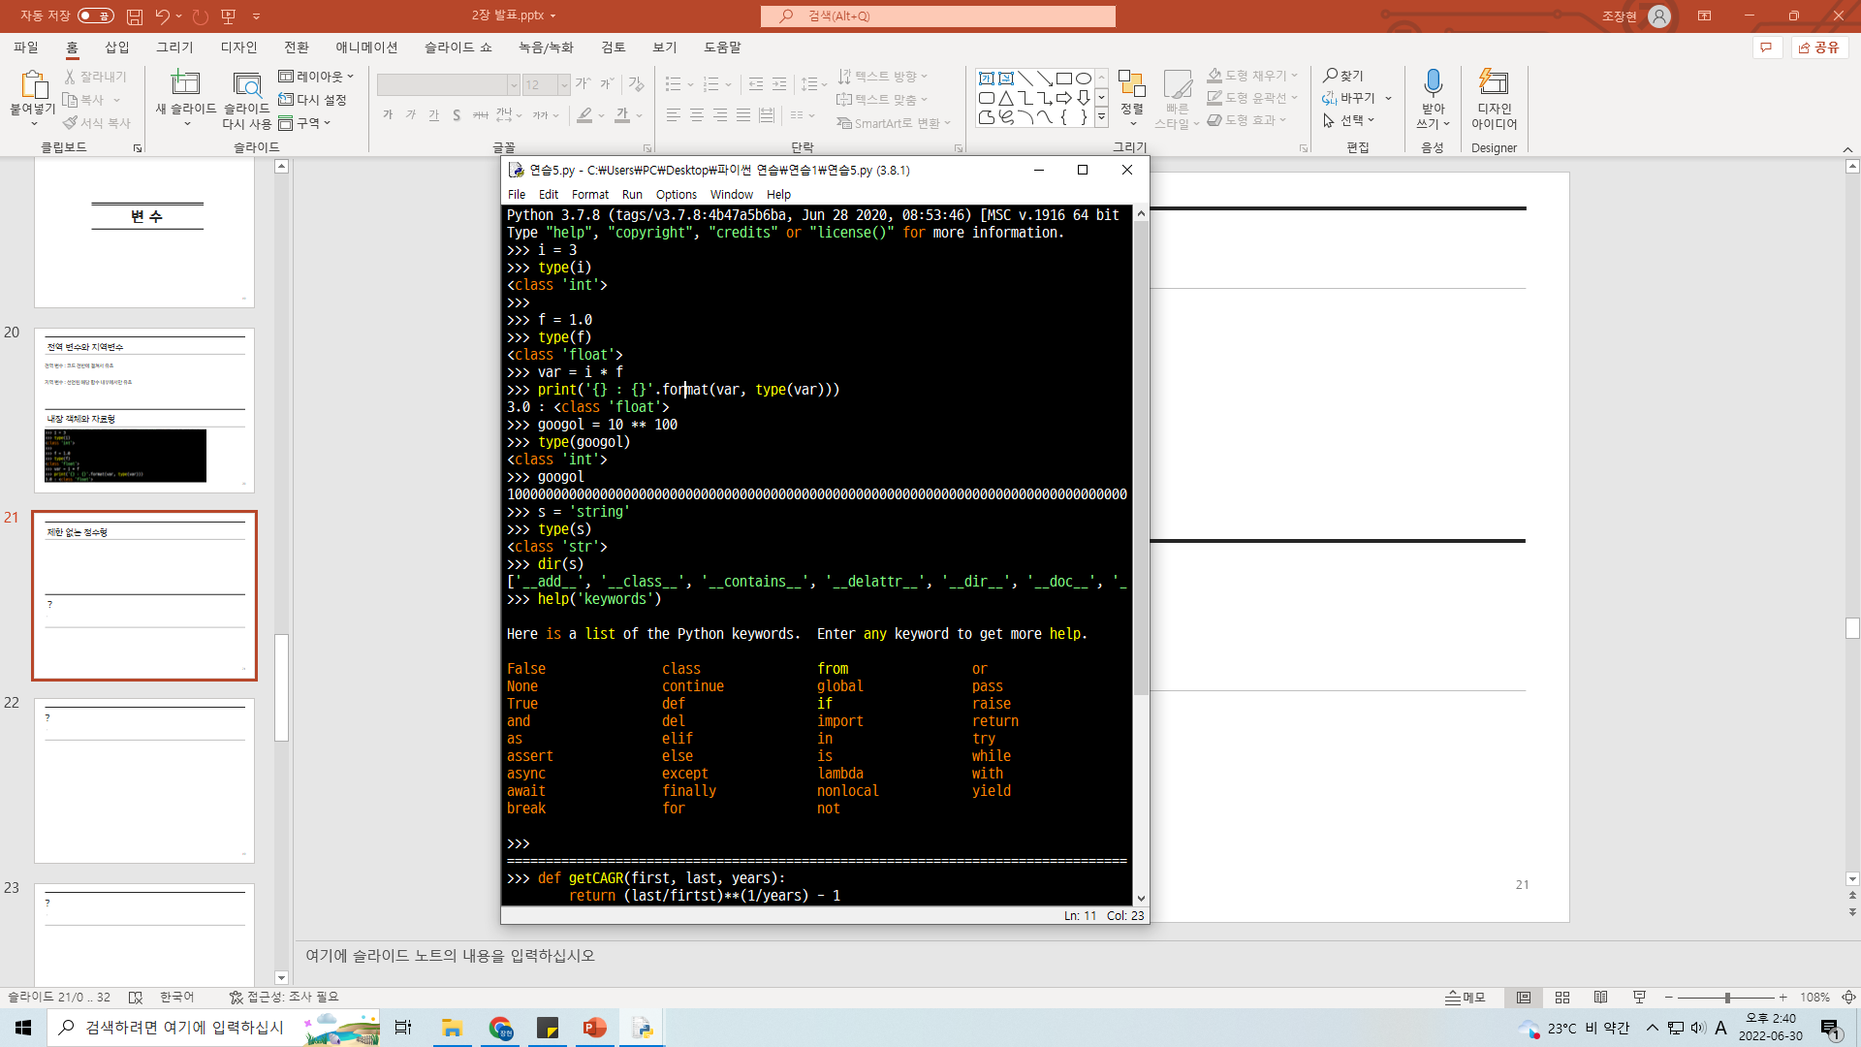
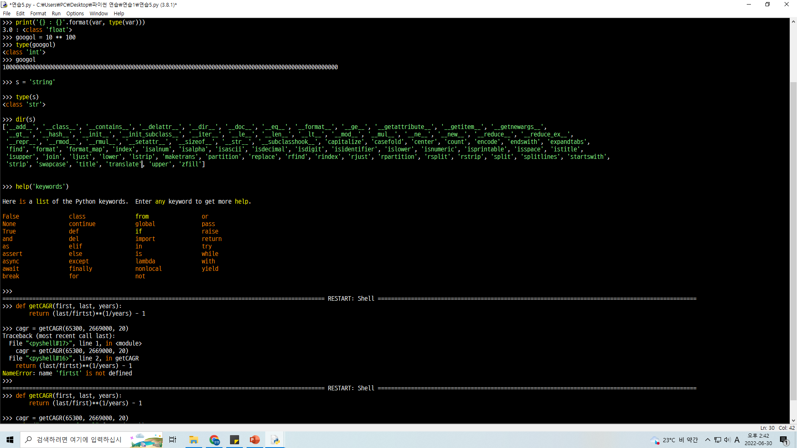
제한 없는 정수형
dir() 함수

Slide 24
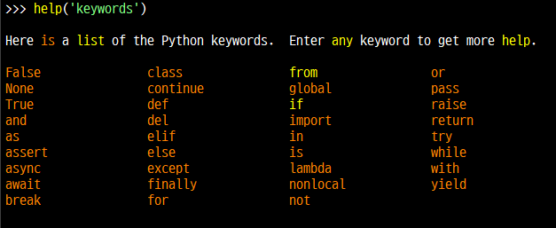
예약어

Slide 25
함 수

Slide 26
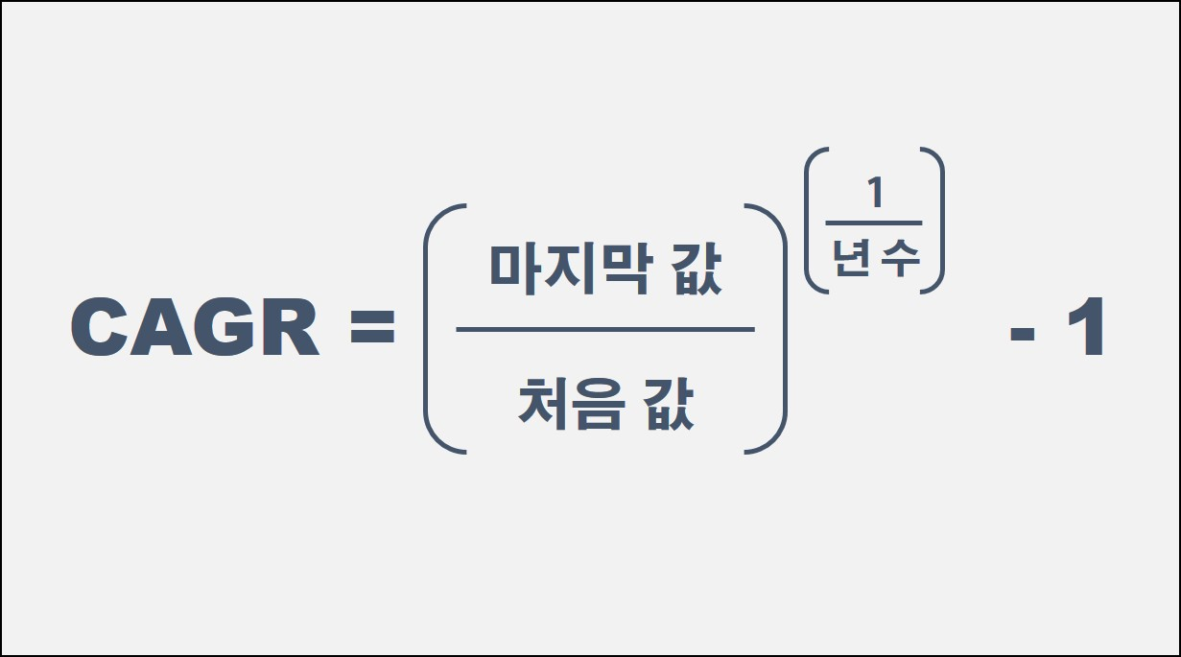
연평균 성장률(CAGR)

Slide 27
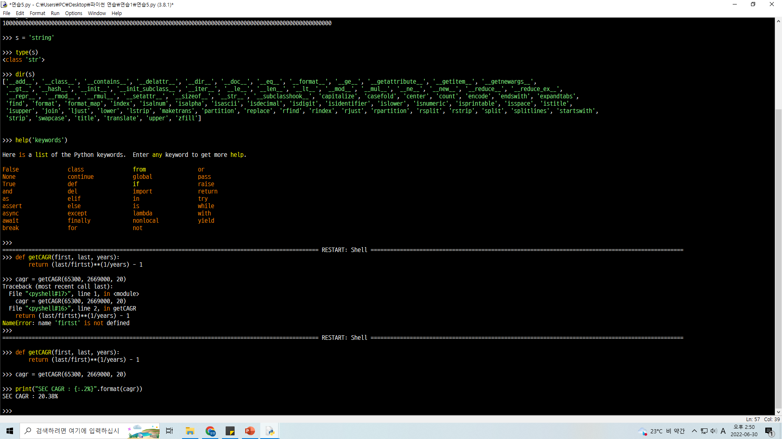
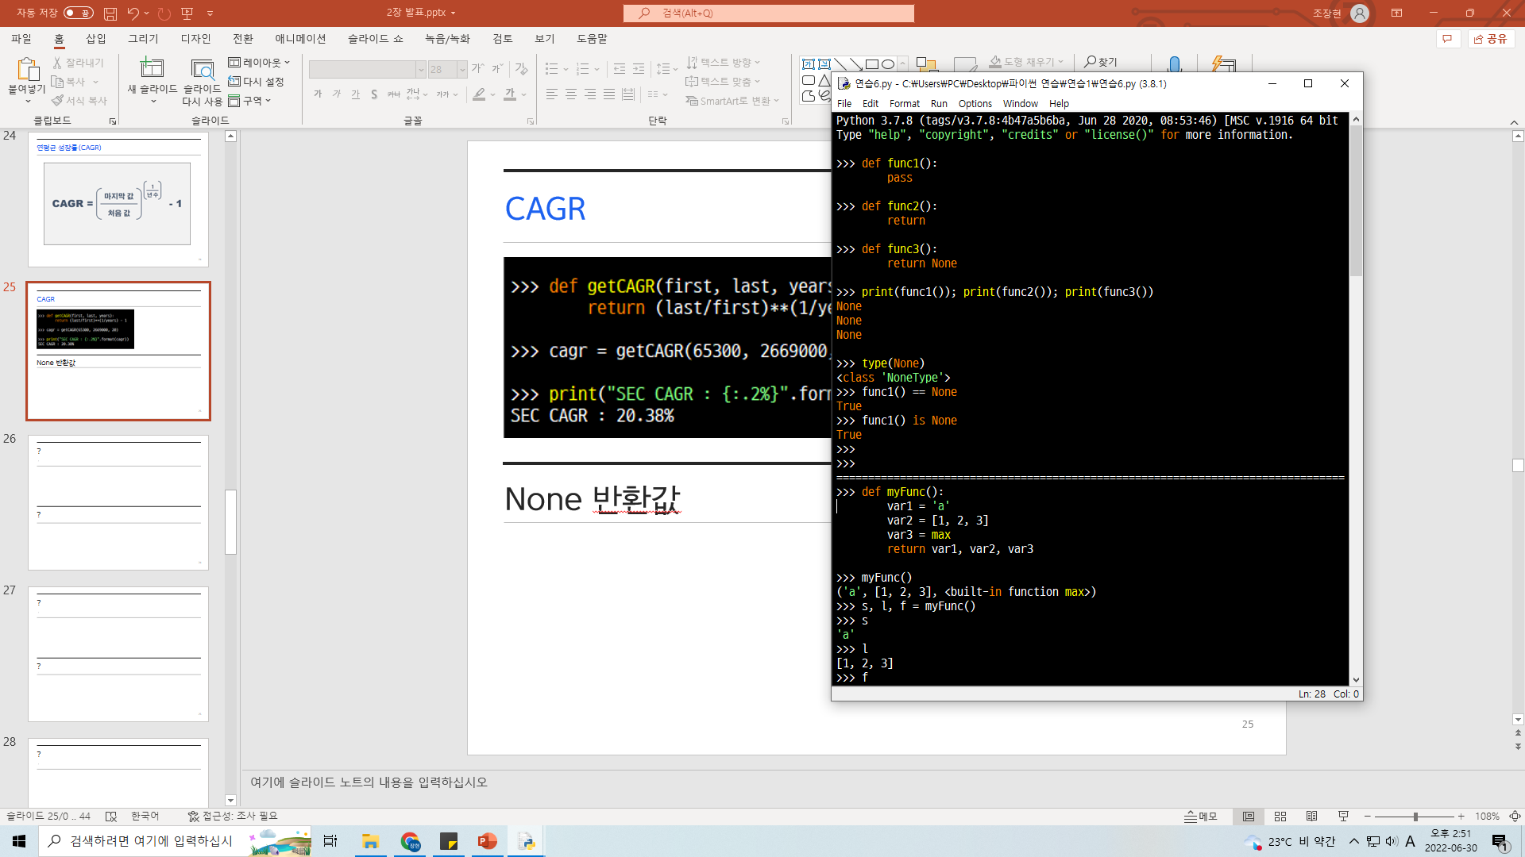
CAGR
None 반환값

Slide 28
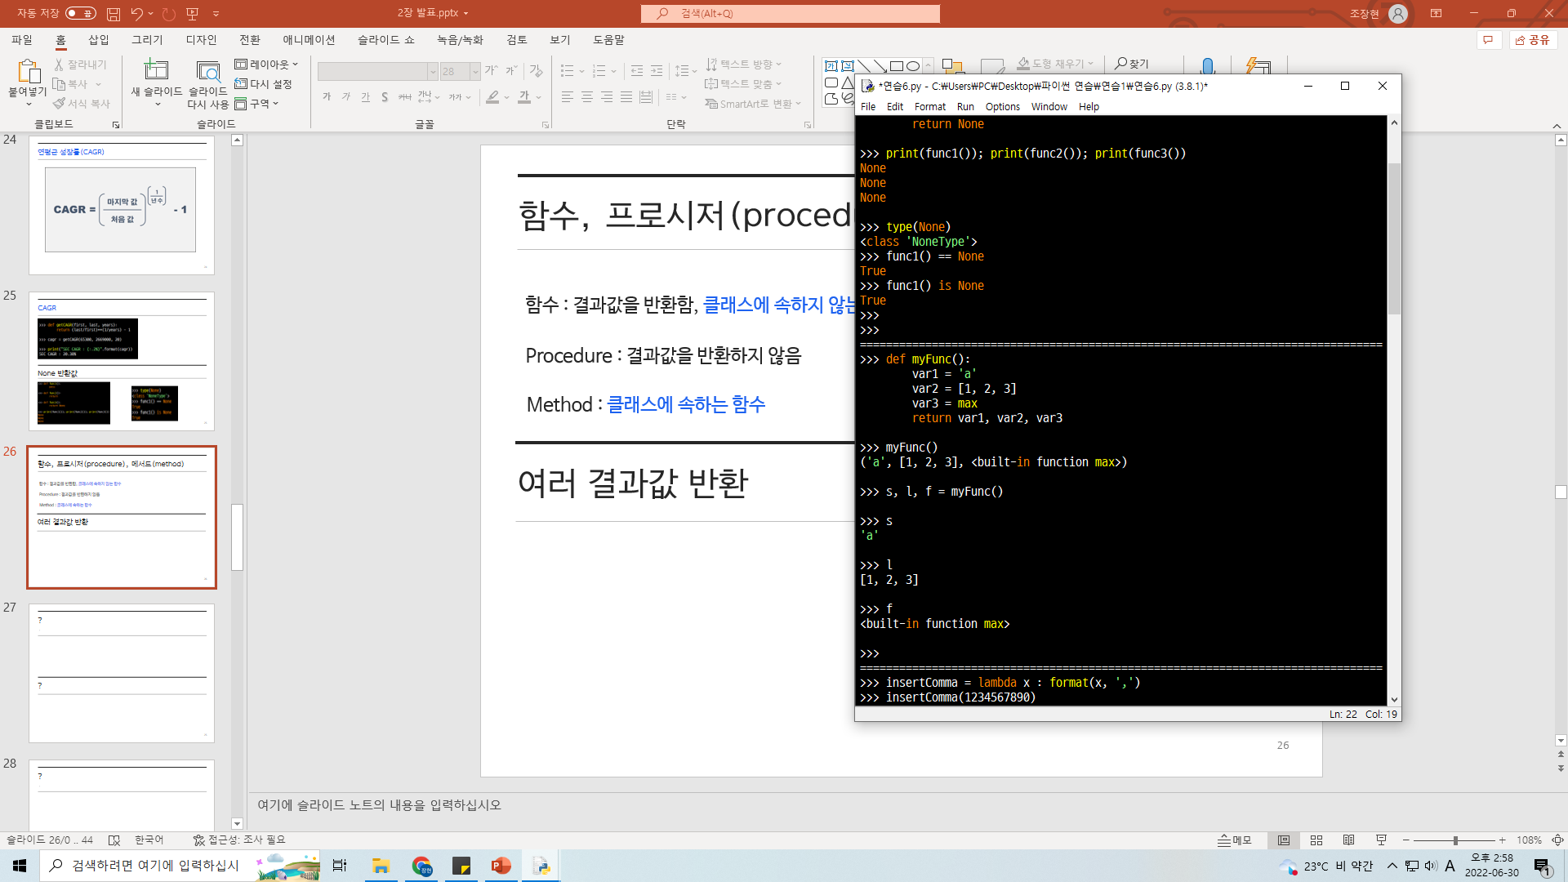
함수, 프로시저(procedure), 메서드(method)
함수 : 결과값을 반환함, 클래스에 속하지 않는 함수
Procedure : 결과값을 반환하지 않음
Method : 클래스에 속하는 함수
여러 결과값 반환

Slide 29
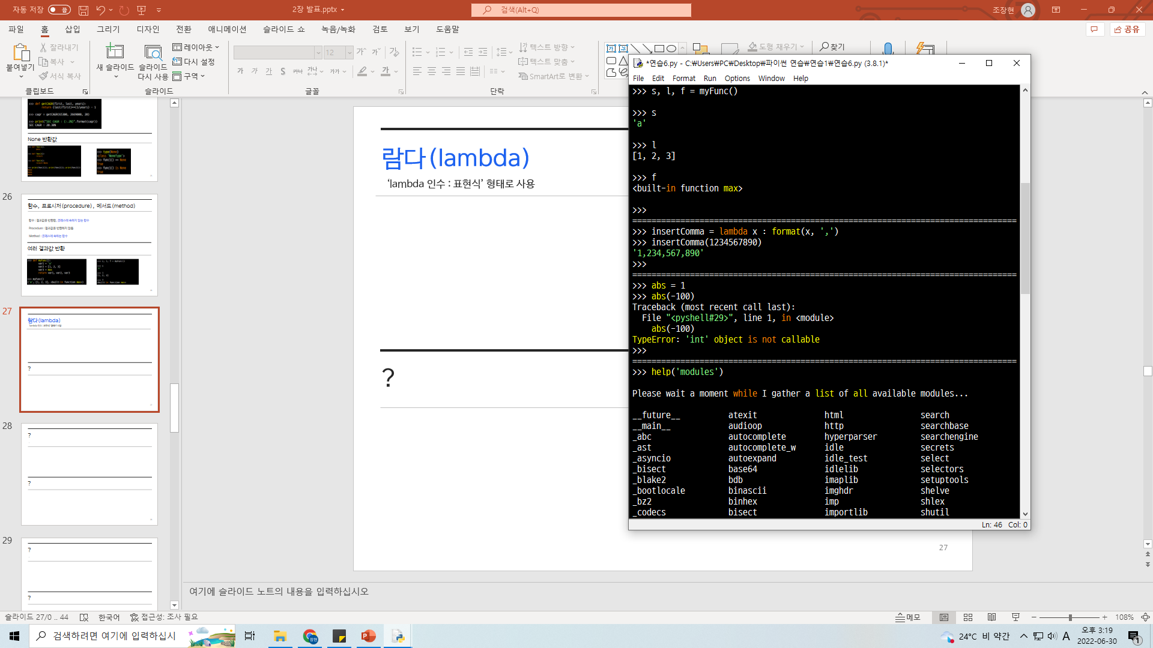
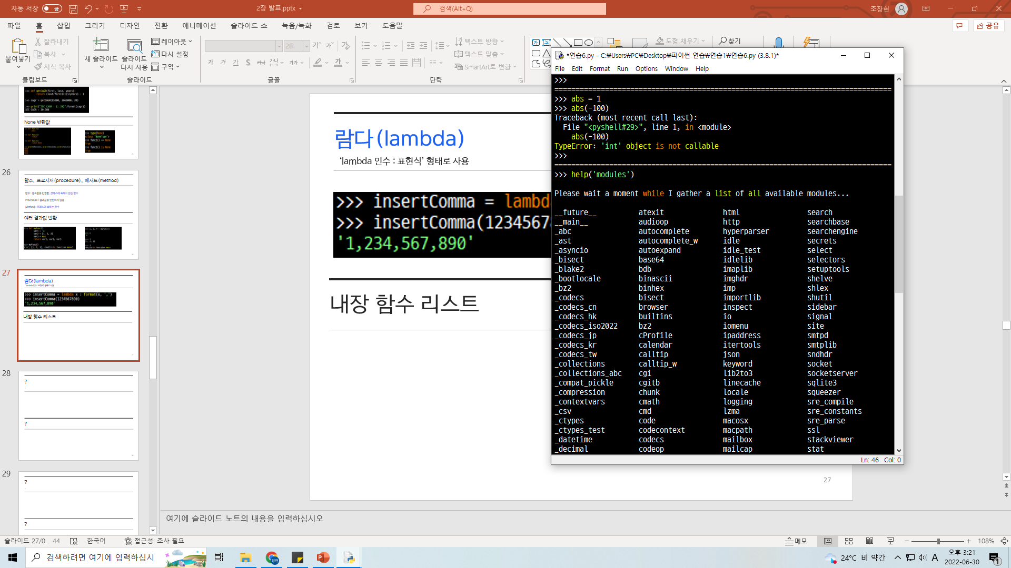
람다(lambda)
‘lambda 인수 : 표현식’ 형태로 사용
내장 함수 리스트

Slide 30
모듈과 패키지

Slide 31
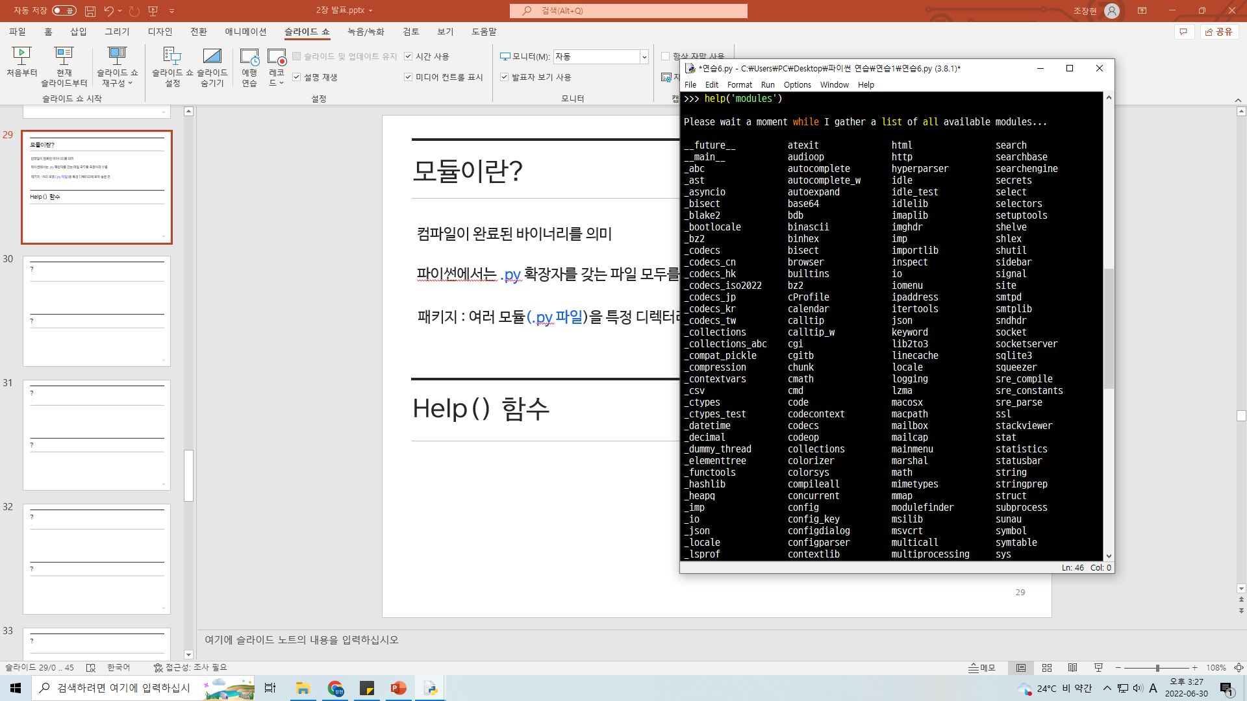
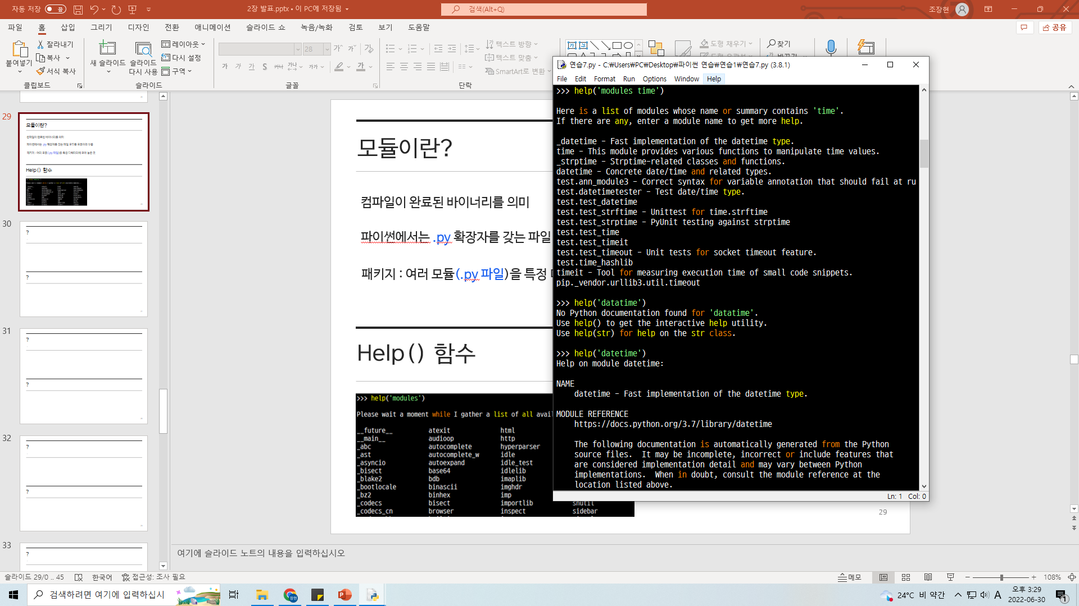
모듈이란?
컴파일이 완료된 바이너리를 의미
파이썬에서는 .py 확장자를 갖는 파일 모두를 모듈이라 부름
패키지 : 여러 모듈(.py 파일)을 특정 디렉터리에 모아 놓은 것
Help() 함수

Slide 32
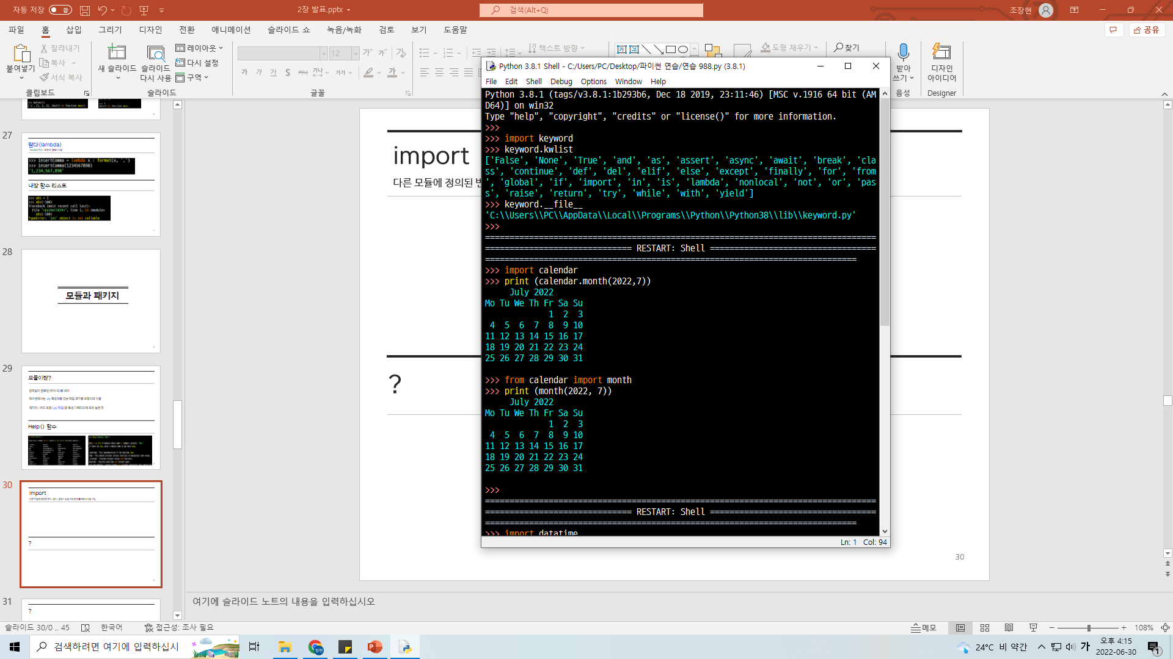
import
다른 모듈에 정의된 변수, 함수, 클래스 등을 자유롭게 불러와서 사용 가능
__file__
Import한 module 또는 실제 파일의 위치를 알기 위해선 __file__ 문자열 속성을 확인한다.

Slide 33
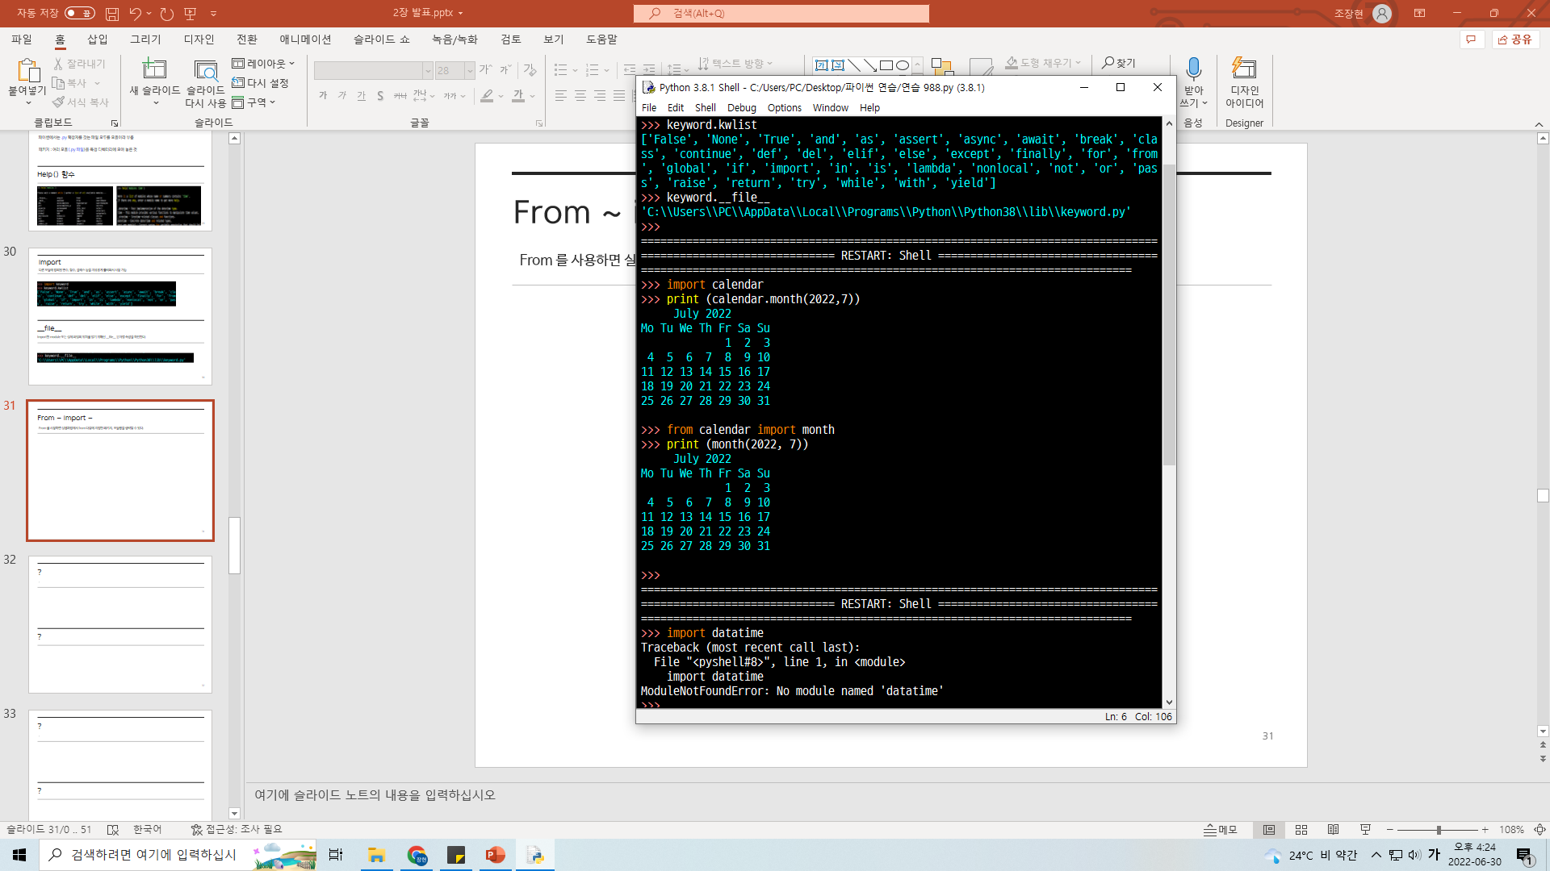
From ~ import ~
From 를 사용하면 실행과정에서 from 다음에 지정한 패키지, 모듈명을 생략할 수 있다.

Slide 34
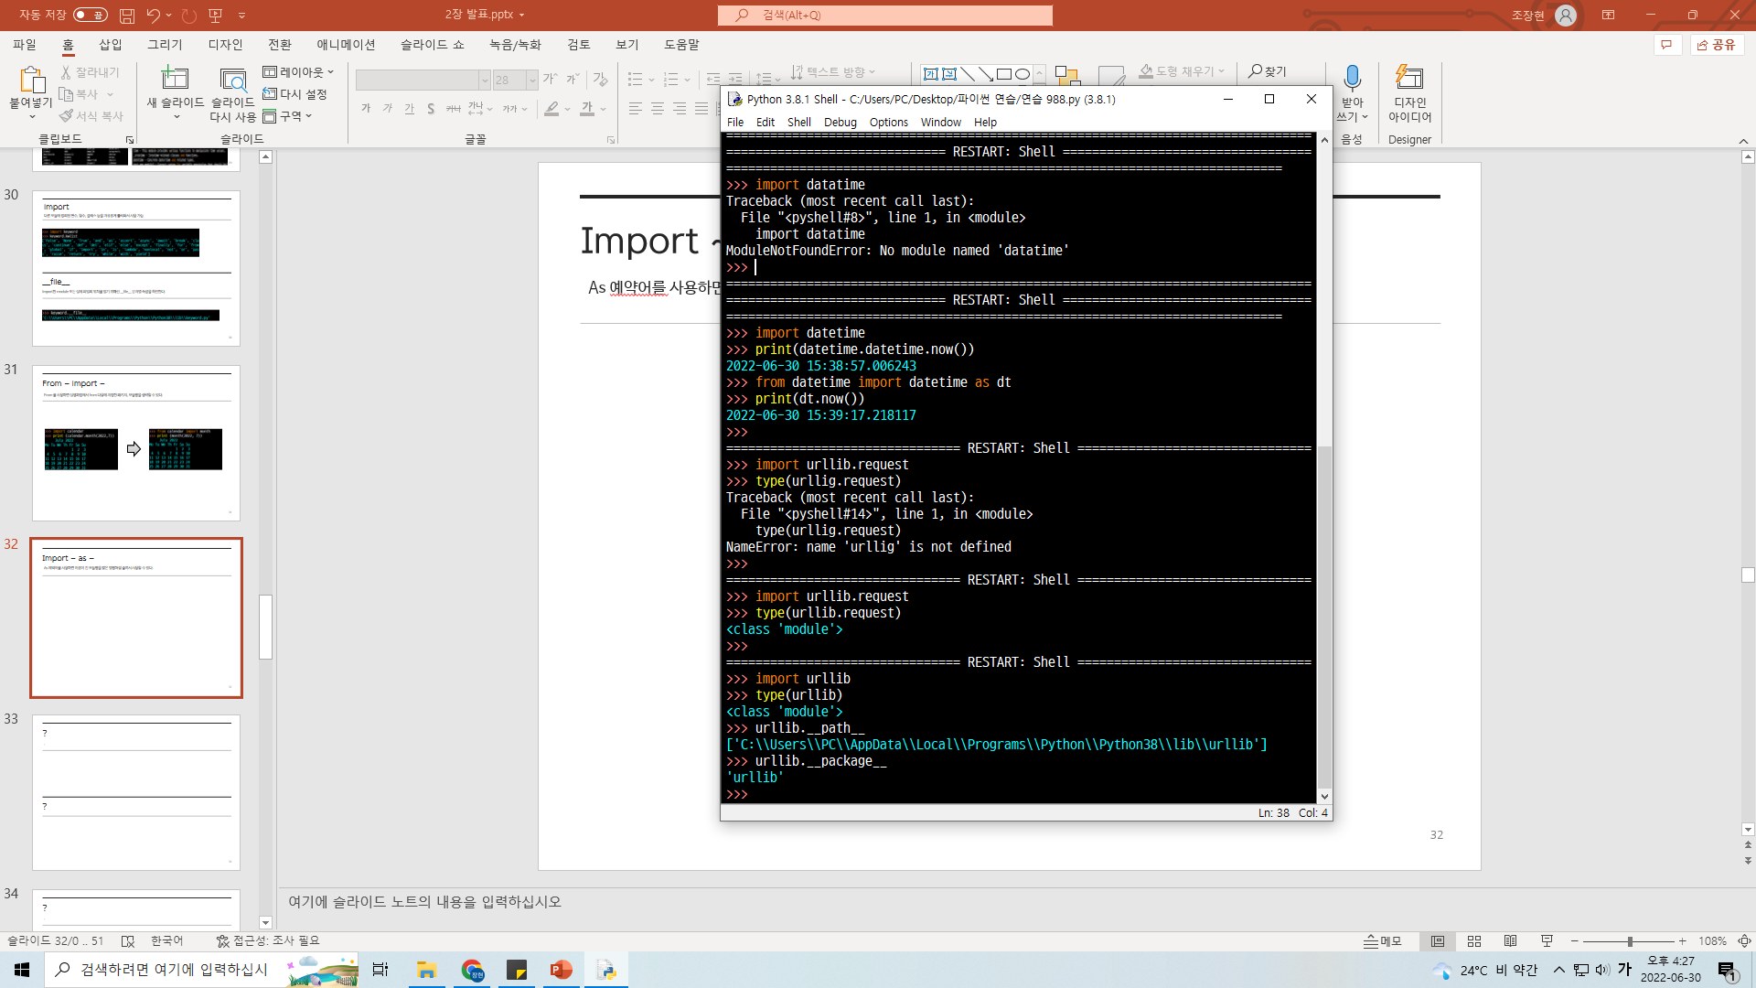
Import ~ as ~
As 예약어를 사용하면 이름이 긴 모듈명을 짧은 별명처럼 줄여서 사용할 수 있다.

Slide 35
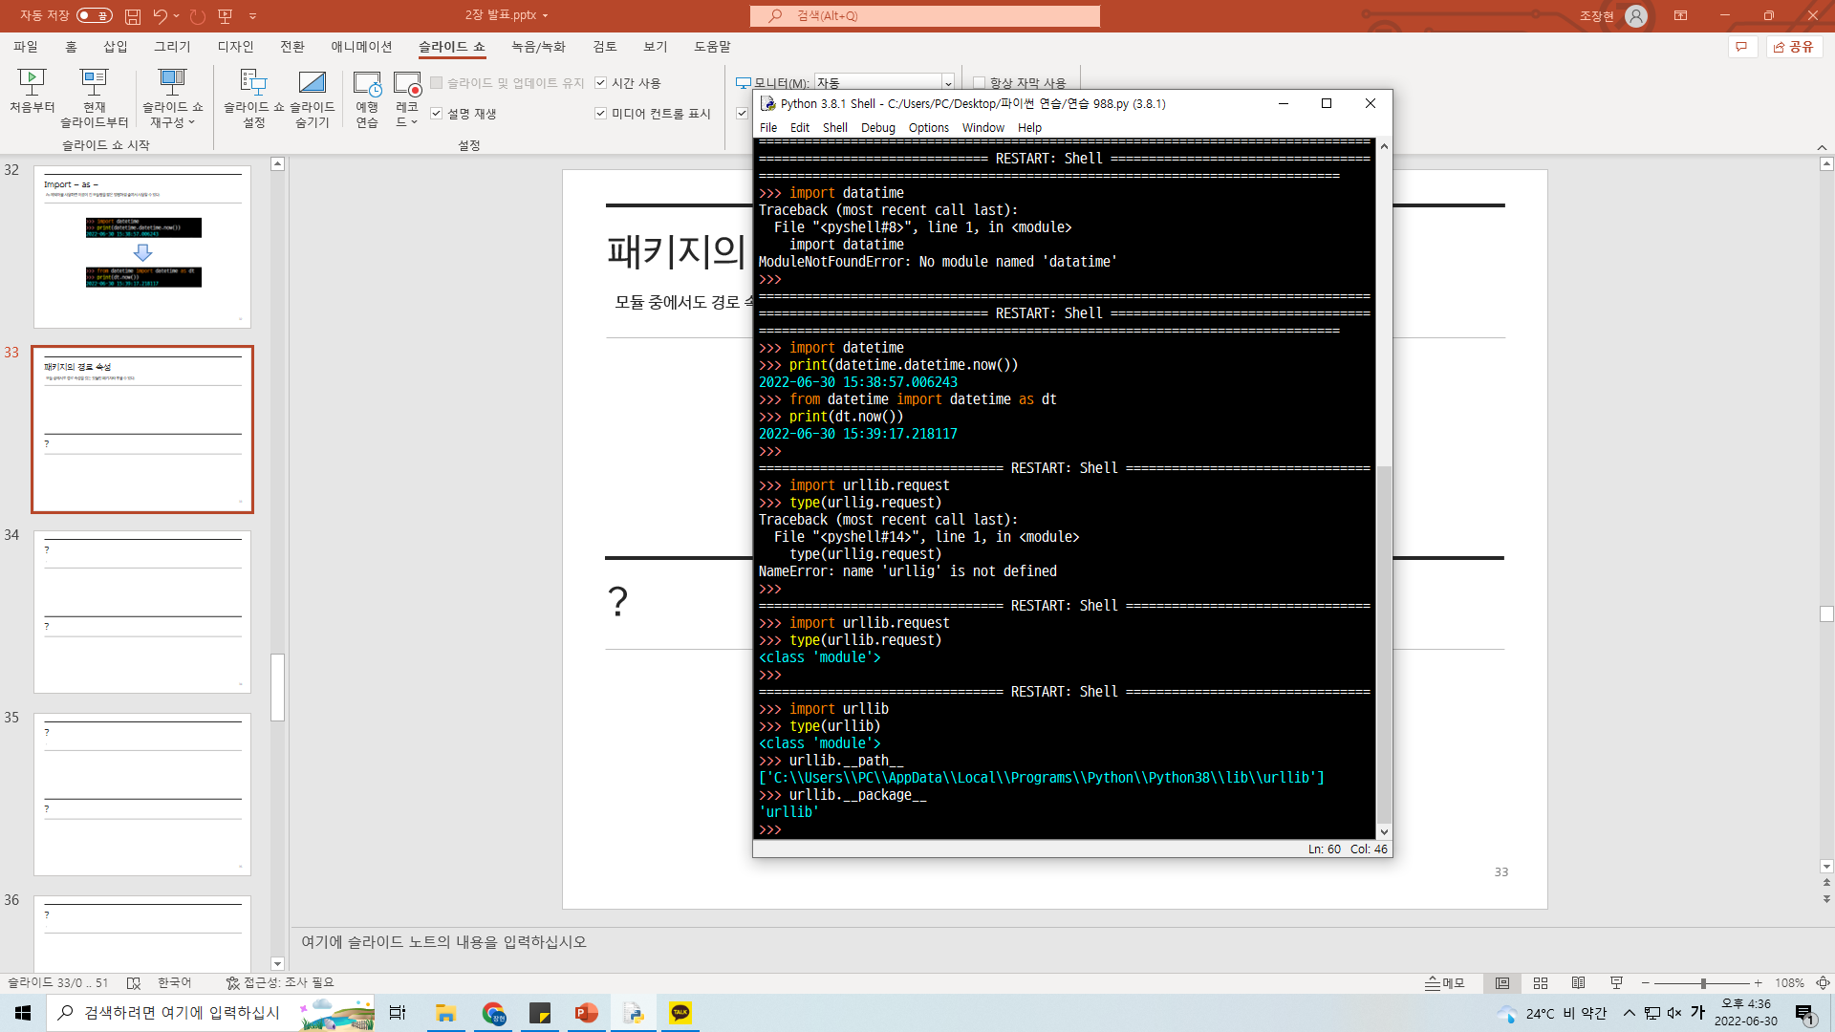
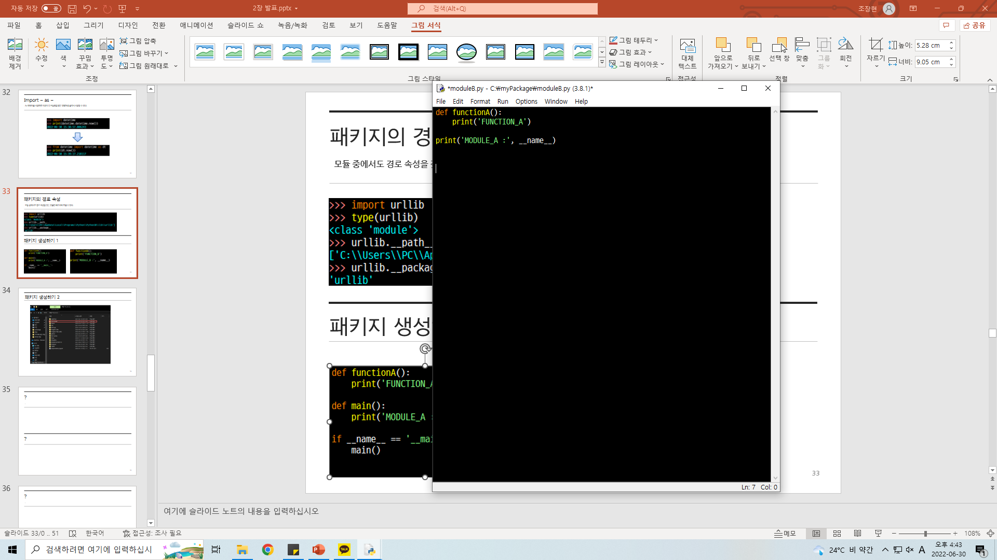
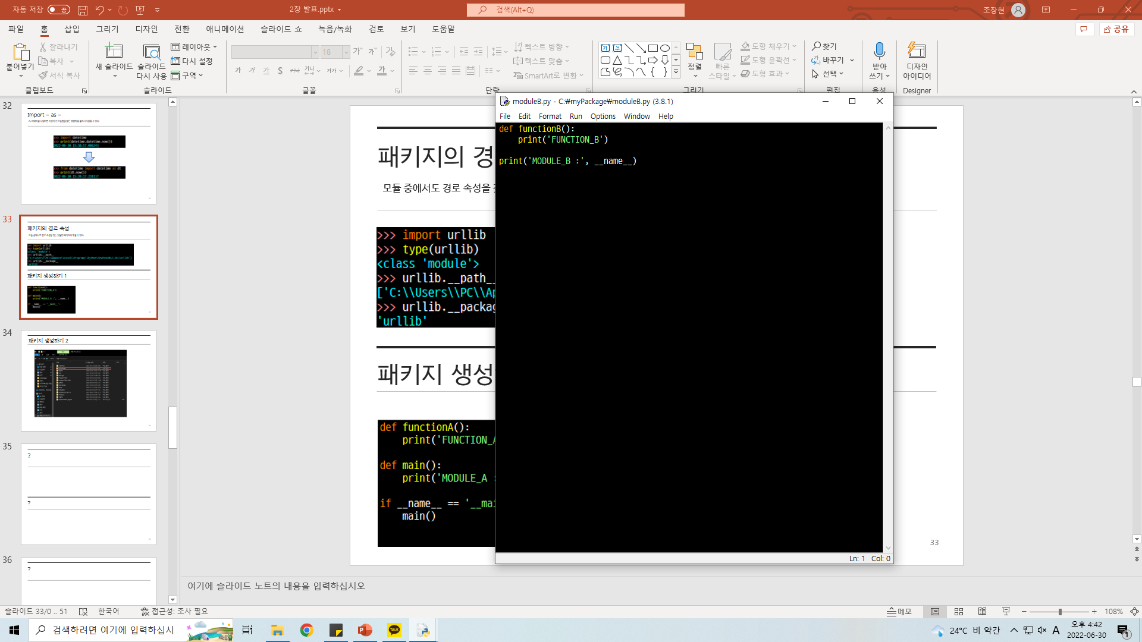
패키지의 경로 속성
모듈 중에서도 경로 속성을 갖는 것들만 패키지라 부를 수 있다.
패키지 생성하기 1
모듈 A (C:\myPackage\moduleA.py)
모듈 B (C:\myPackage\moduleB.py)

Slide 36
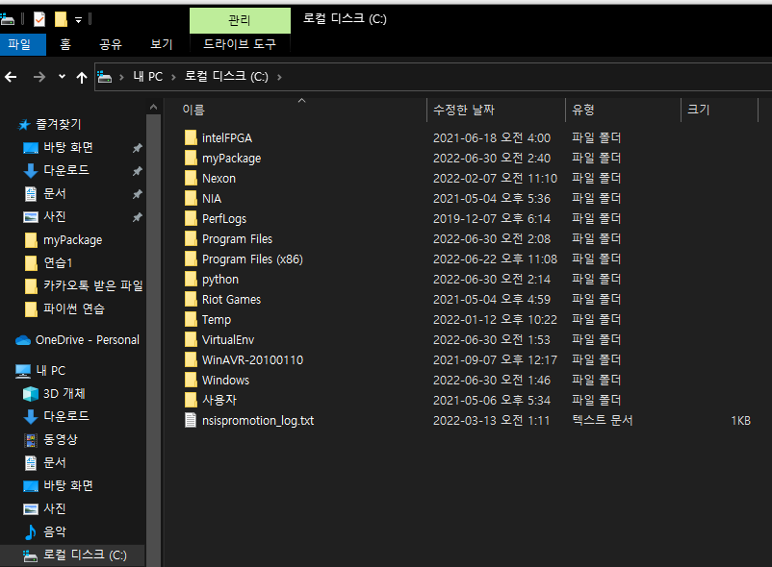
패키지 생성하기 2

Slide 37
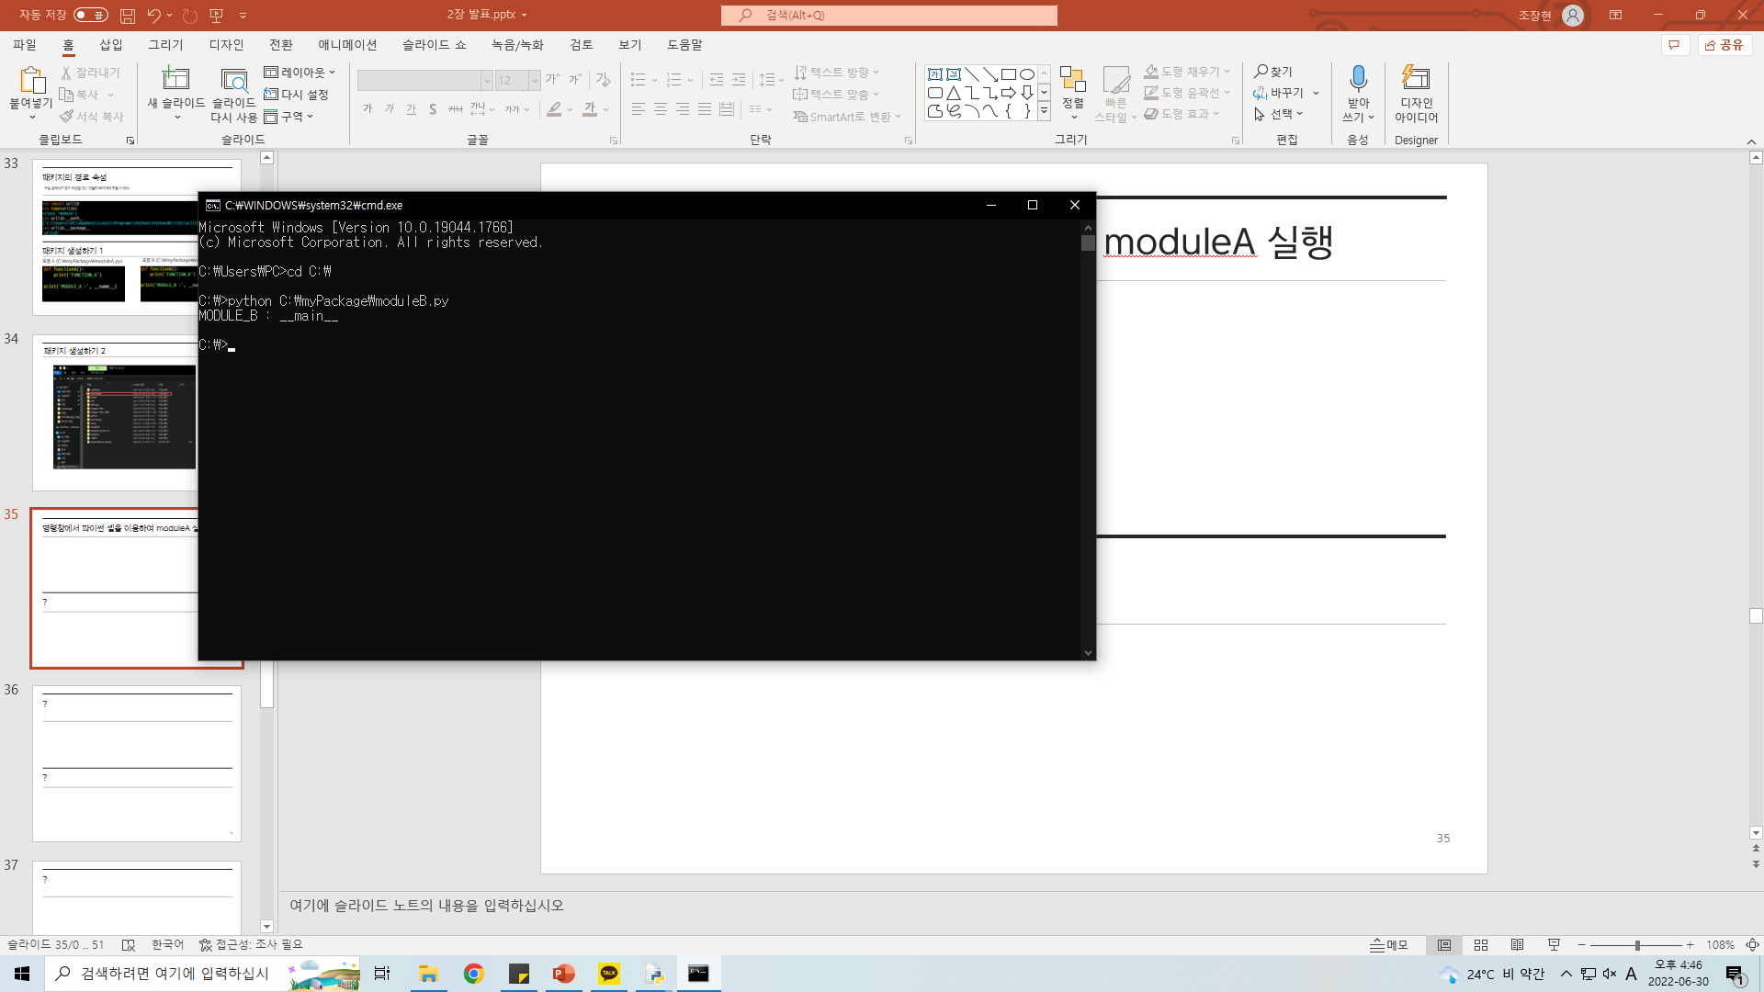
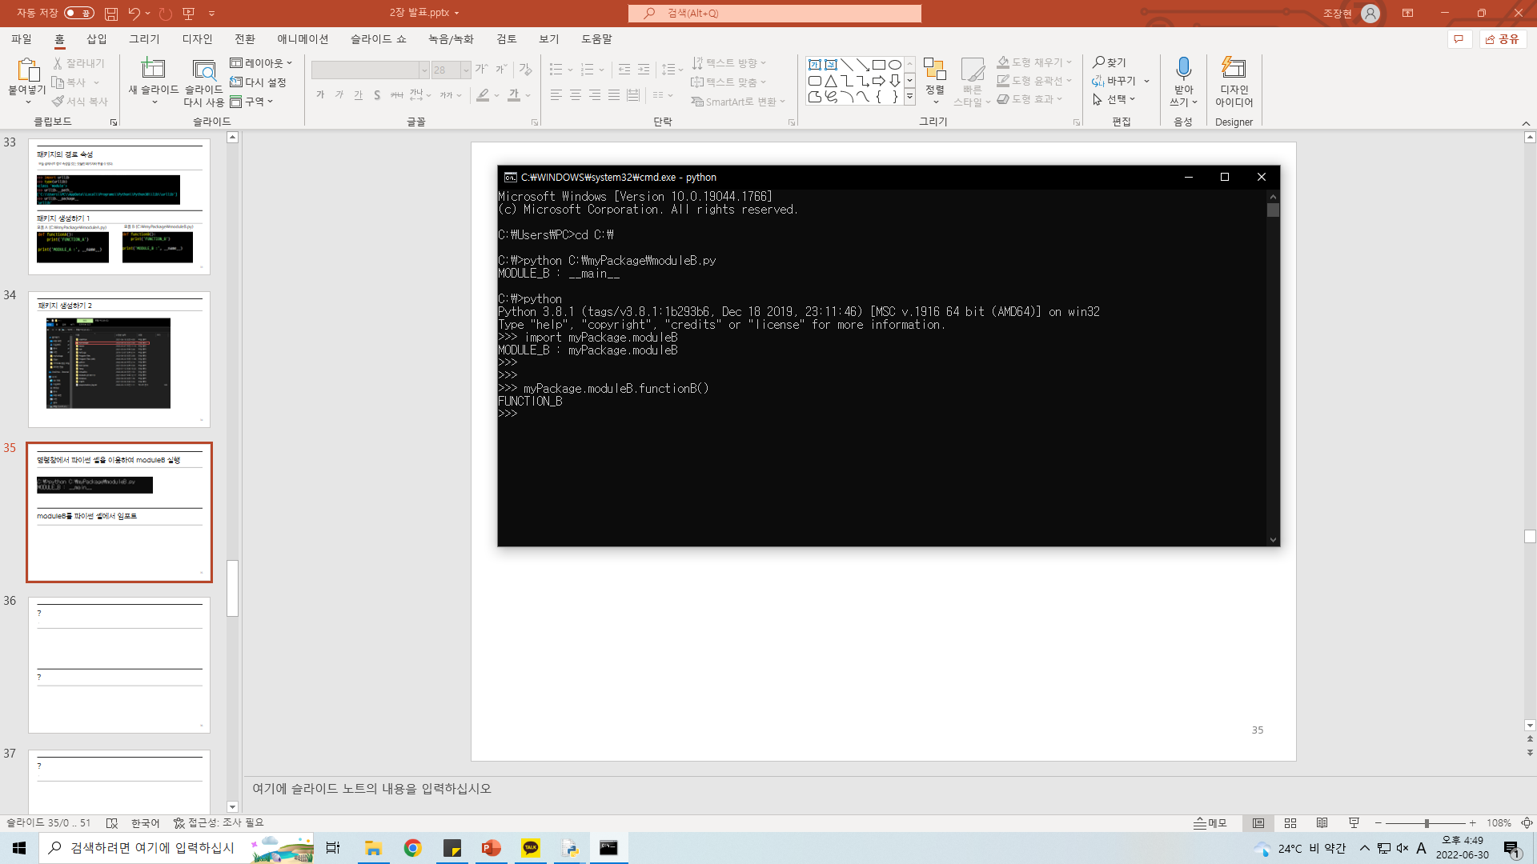
__name__ 속성
명령창에서 파이썬 셸을 이용하여 moduleB 실행
moduleB를 파이썬 셸에서 import

Slide 38
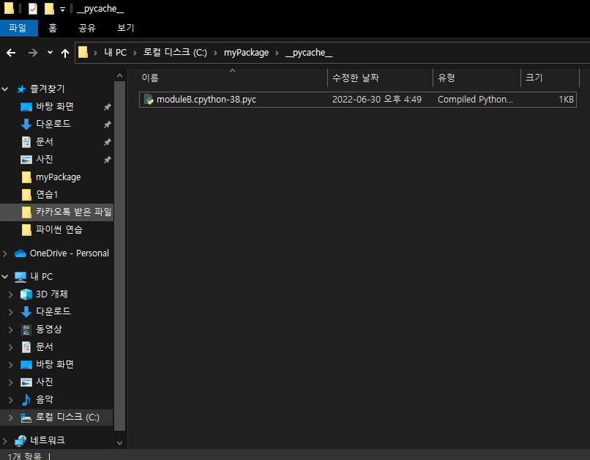
__pycache__ 디렉터리

Slide 39
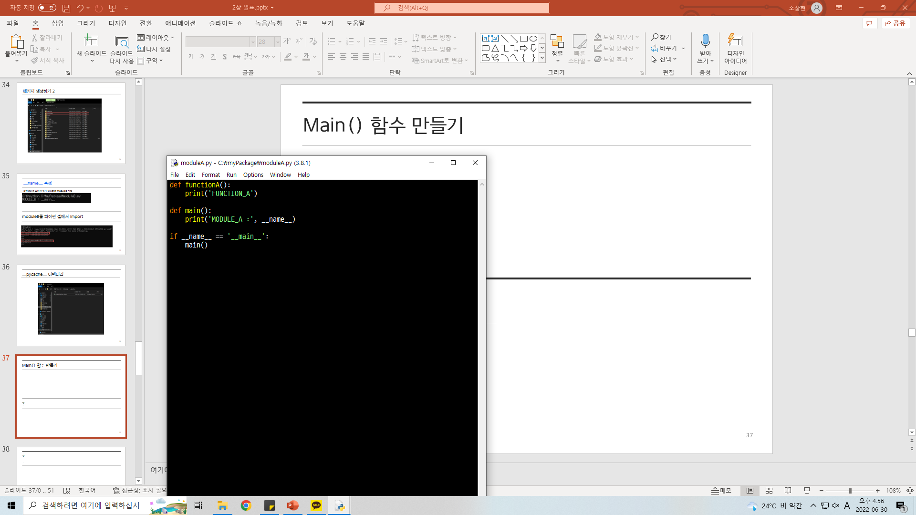
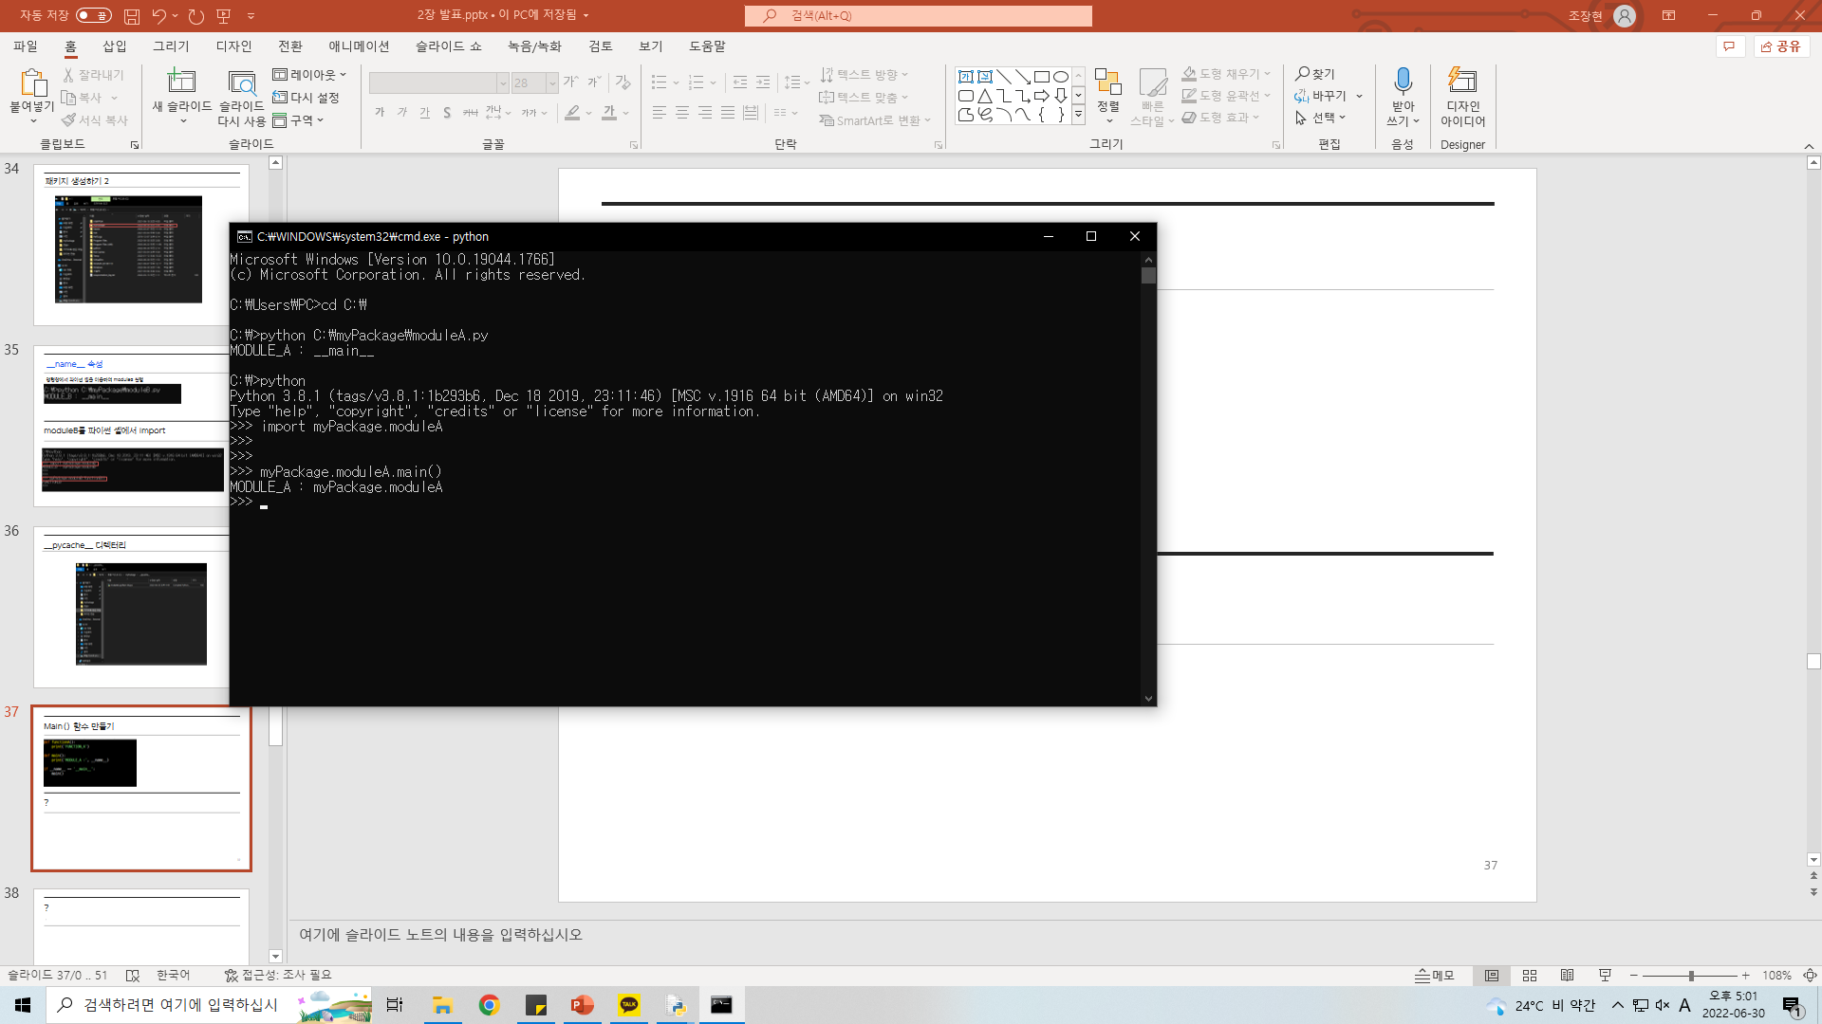
Main() 함수 만들기

Slide 40
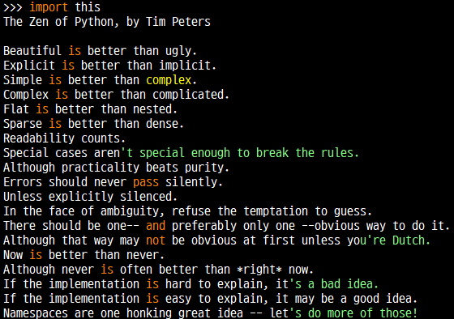
파이썬의 선

Slide 41
객체지향 프로그래밍

Slide 42
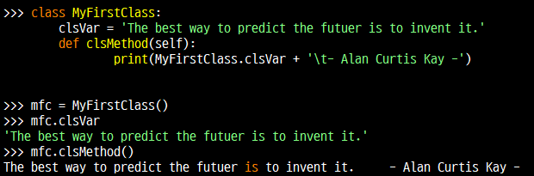
클래스

Slide 43
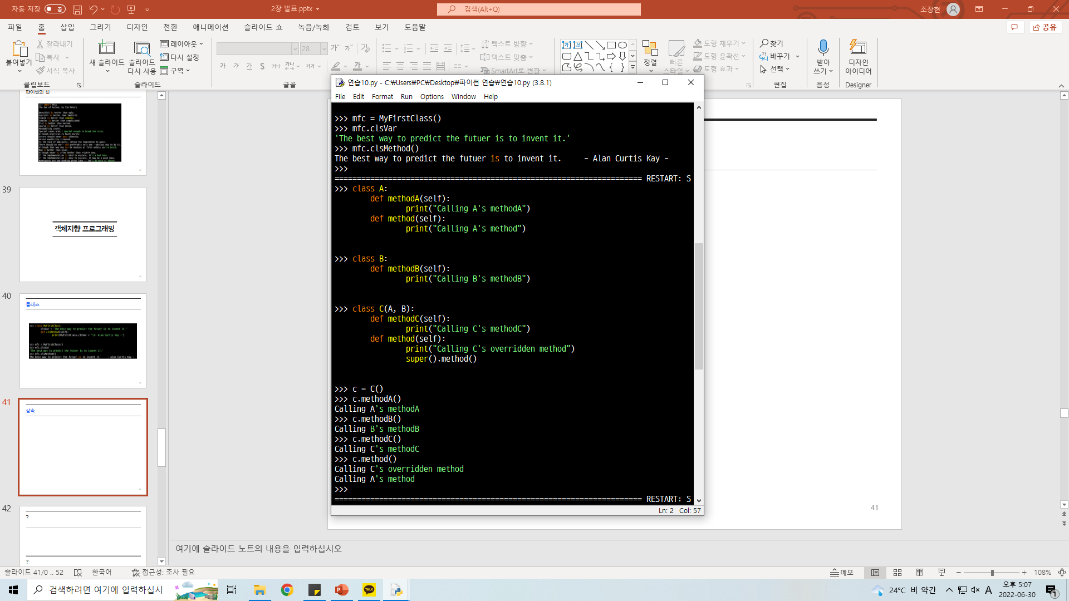
상속

Slide 44
클래스 변수와 인스턴스 변수
클래스 변수 : 클래스 내부에 존재하면서 method 밖에 정의된 변수
-> 클래스의 모든 인스턴스는 클래스 변수를 공유한다
인스턴스 변수 : method 내부에서 정의된다.
-> 변수명 앞에 self가 붙는데, 해당 인스턴스에서만 사용할 수 있다.
클래스 메서드
__init__ 생성자
__del__ 소멸자

Slide 45
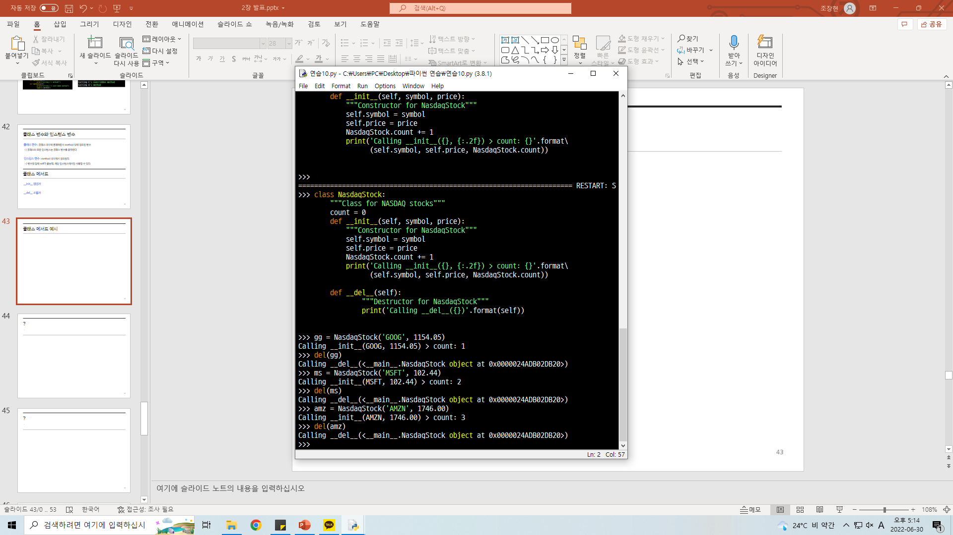
클래스 메서드 예시

Slide 46
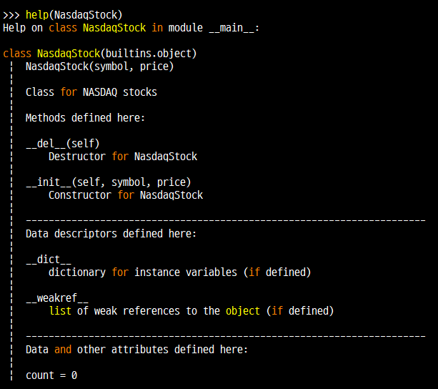
__doc__ 독스트링

Slide 47
파일 처리 및 외부 라이브러리 활용

Slide 48
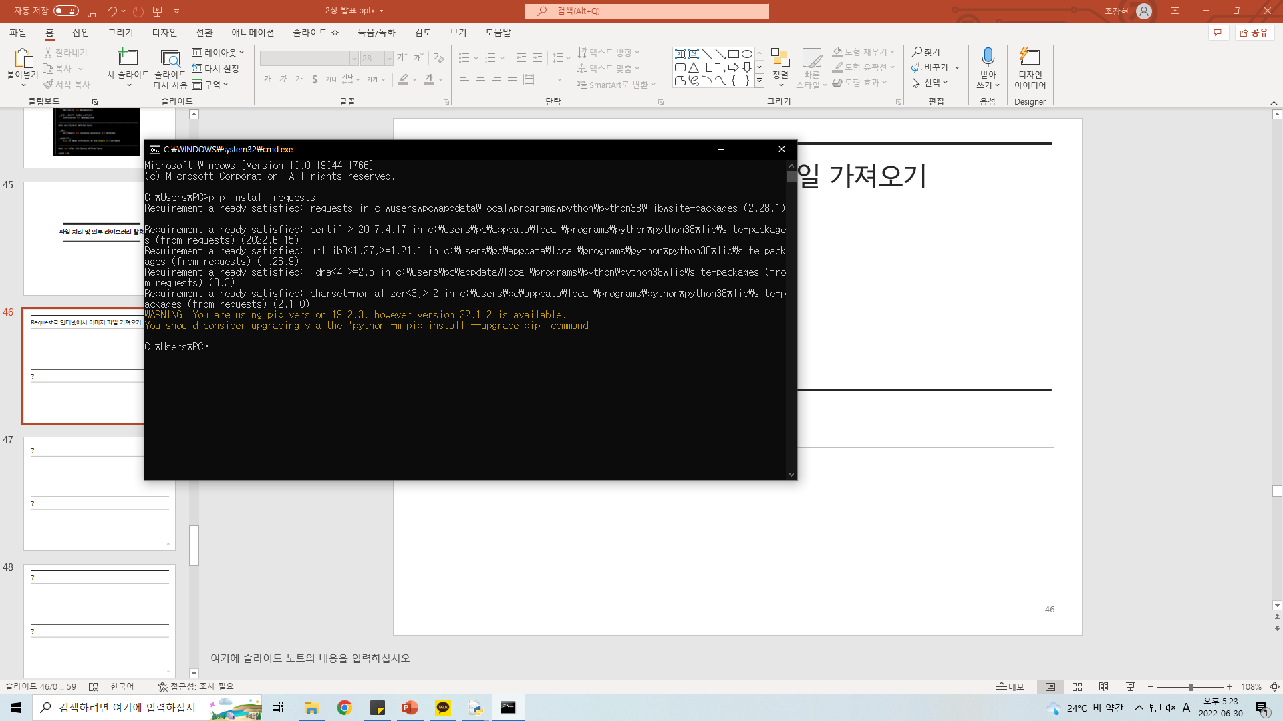
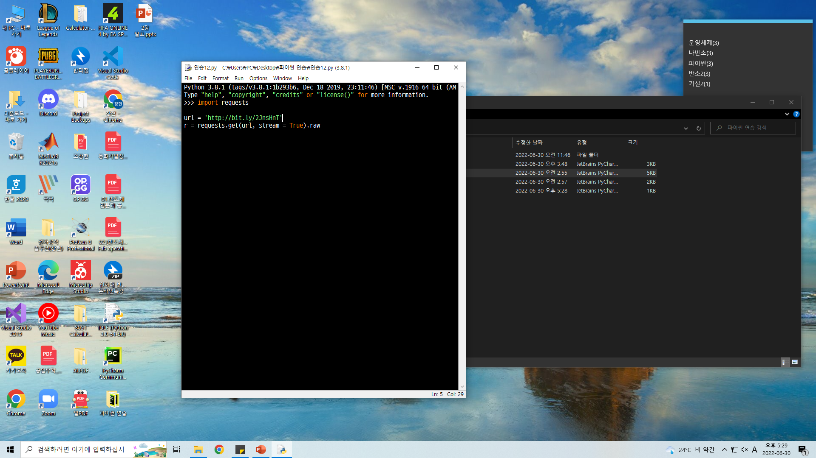
Request로 인터넷에서 이미지 파일 가져오기
1. 명령창에서 pip install requests 입력
2. 코드 작성

Slide 49
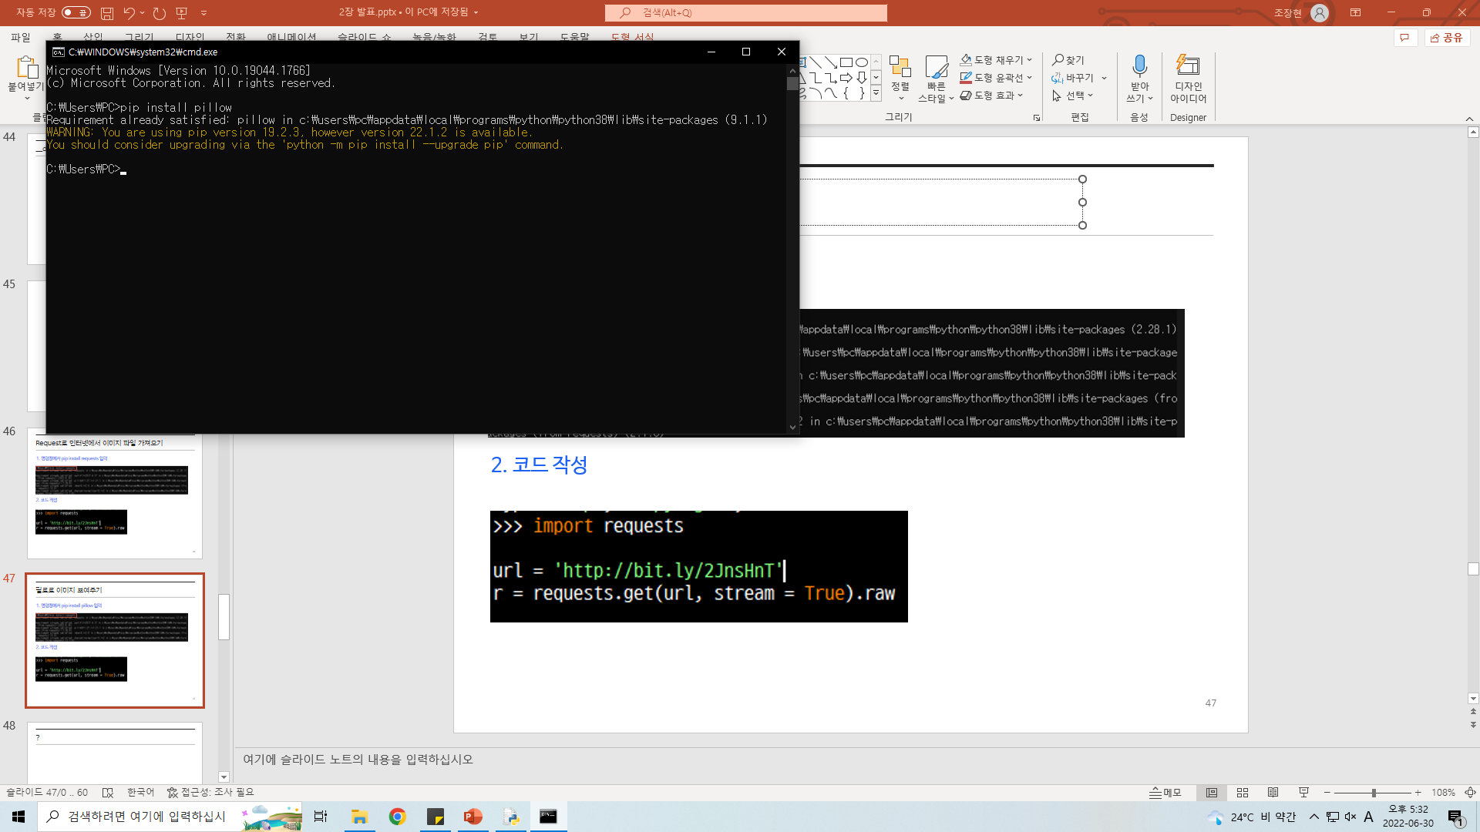
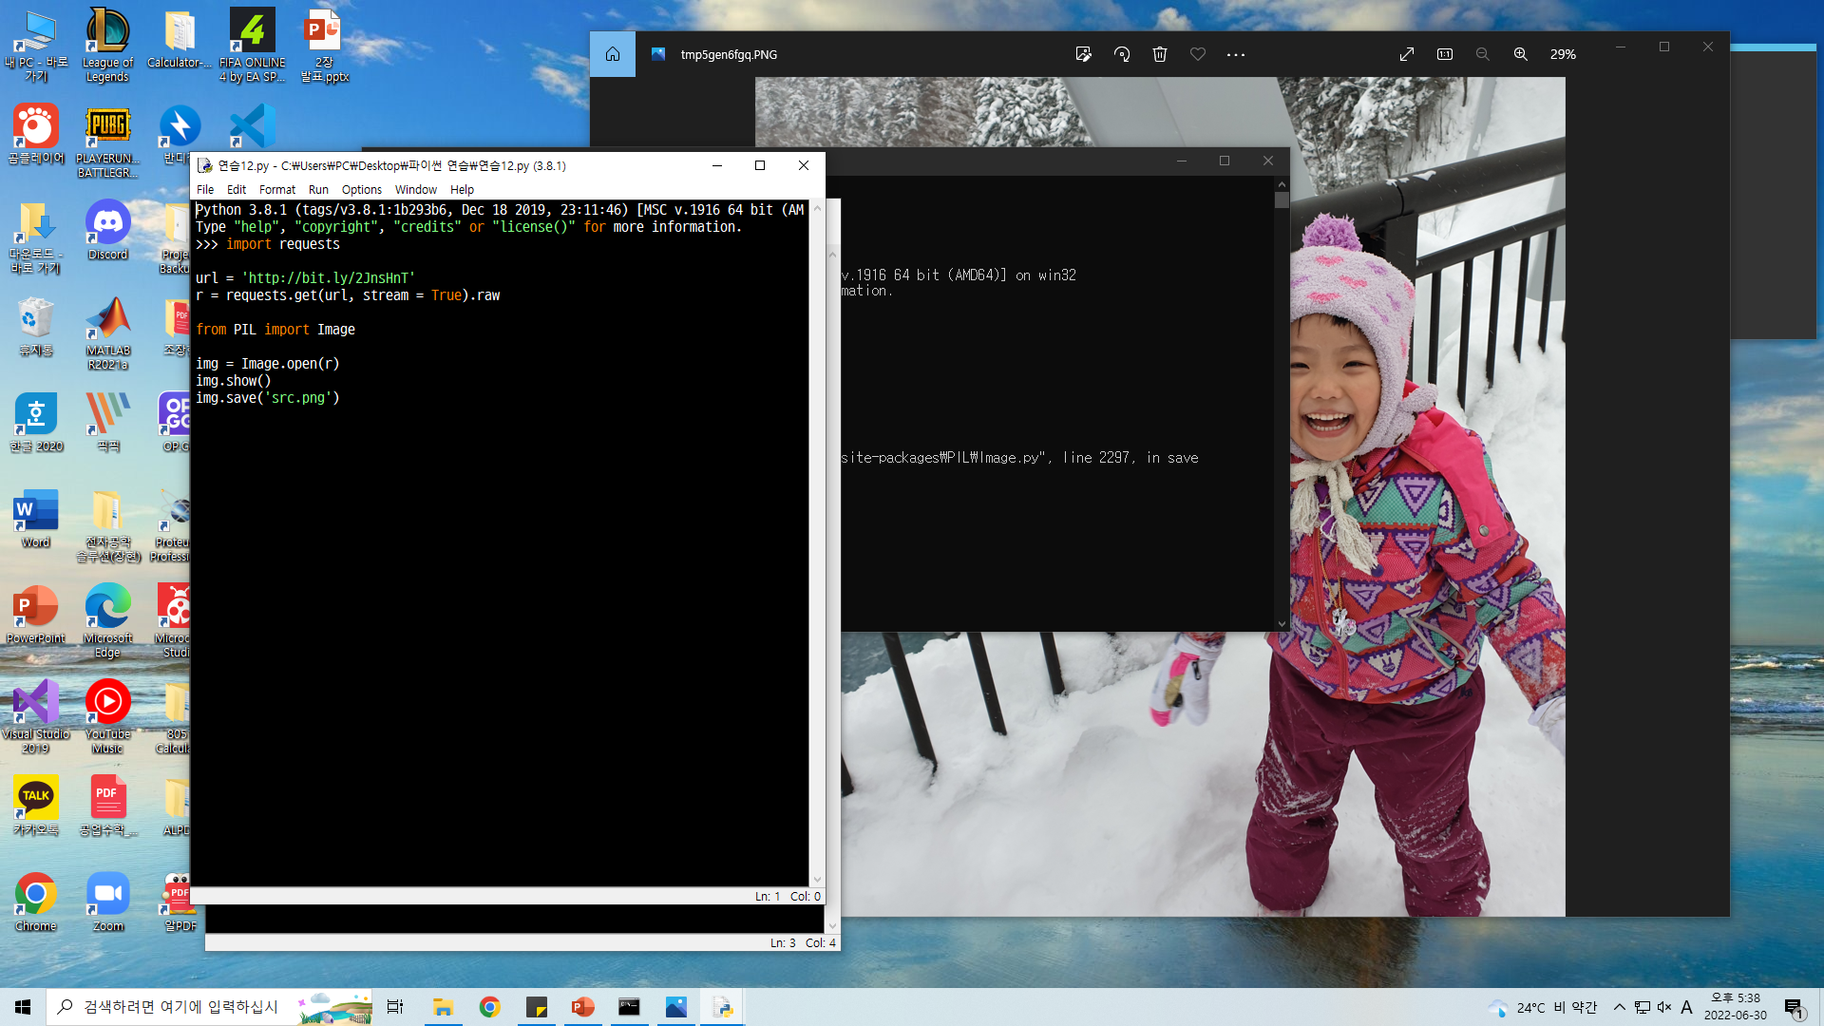
필로로 이미지 보여주기
1. 명령창에서 pip install pillow 입력
2. 코드 작성

Slide 50
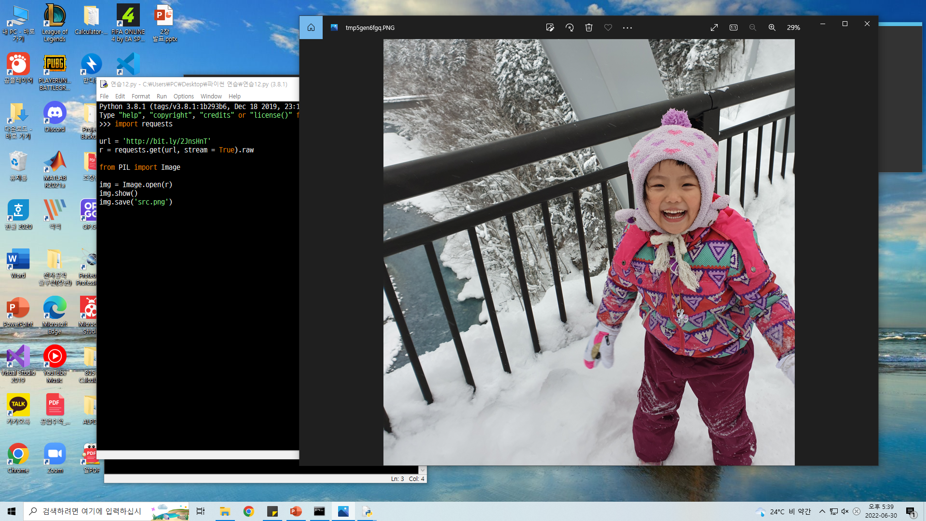

실행 결과

Slide 51

‘With~as 파일 객체:’로 이미지 파일 복사
SHA-2
SHA-2 : 미국 국가안보국이 설계한 해시 함수들의 집합
-> 이중 SHA-256은 256비트 즉, 64바이트의 해시값을 반환한다.

Slide 52


SHA-256

Slide 53


맷플롯립으로 이미지 가공하기

Slide 54



의사 색상 적용하기
맷플롯립으로 이미지 비교하기

Slide 55
감사합니다.

